Slide 1
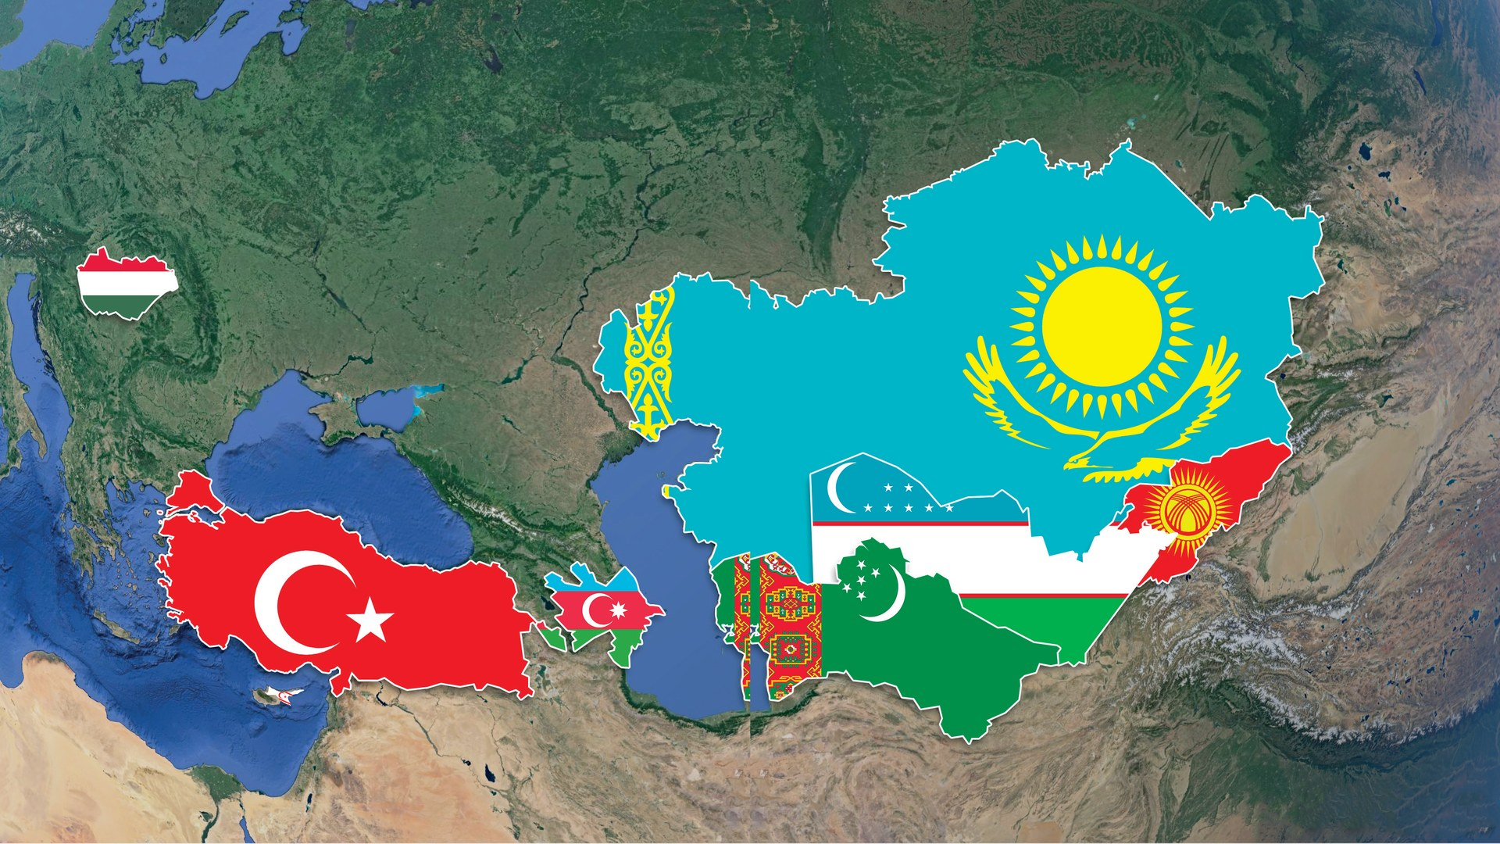
9. SINIF COĞRAFYA · 7. ÜNİTE
BÖLGELER, ÜLKELER VE KÜRESEL BAĞLANTILAR
7.1. Bölge ve Bölge Sınırı · 34-36. haftalar
2026-2027 Eğitim ve Öğretim Yılı
Görsel: 9. Sınıf Coğrafya Ders Kitabı, s. 214-215 (ünite açılışı)
Notes:
AMAÇ: Üniteyi tanıtmak; kapak görseliyle ünitenin ilk sorusunu açmak: farklı ülkeleri ortak bir bölgede toplayan nedir?
SÜRE: Ünite açılışı aşamasının (34. hafta 1. aşama, 4 dk) ilk dakikası; aşamanın slaytları 1-7.
NASIL: Görseli 15 saniye inceletin: 'Haritada bayraklarıyla gösterilen ülkeleri hangi ortak özellik bir araya getiriyor olabilir?' İki-üç kısa cevap alın; cevapları ünitenin sorusuna bağlayın: yeryüzünde benzer özellik gösteren alanlar belirli bir ölçüte göre bölge olarak gruplandırılır (34. hafta). Kitap görseli adlandırmaz; bölge adı vermeyin, öğrencinin ölçütünü sorun.
BEKLENEN CEVAP: Bayraklar Türkiye, Azerbaycan, Kazakistan, Kırgızistan, Özbekistan, Türkmenistan ve Macaristan'ındır. Ortak ölçüt için kültür (dil, tarih — kitap s. 219'daki 'Türk kültür bölgesi' örneği) ya da ülkeler arası iş birliği cevapları kabul edilir; amaç, bölgenin bir ölçüte göre kurulduğunu sezdirmektir.
KAYNAK: Ders kitabı s. 214-215 ünite açılış görseli (kitap görseli adlandırmaz); s. 219 Türk kültür bölgesi (beşerî şekilsel bölge örneği).
NOT: Bu sunum yalnız okul içi ders kullanımı içindir: harita, grafik ve fotoğraflar MEB ders kitabından ve EBA'dandır; dosya okul dışında paylaşılmaz.

Slide 2
Bu ünitede neler öğreneceğiz?
7. ÜNİTE
34. hafta · s. 216-221
35. hafta · s. 222-227
36. hafta · okul çevresi
7.1.1. Bölge Belirleme Kriterleri ve Bölge Türleri
7.1.3. Bölge Sınırlarında Değişim
Okul temelli planlama
COĞ.9.7.1 · a) b) c)
COĞ.9.7.1 · ç) d)
Gözlem yürüyüşü
Bölge belirleme kriterleri · şekilsel ve işlevsel bölge · Kriterlere Göre Bölge Sınırları
Anlam çözümleme tablosu · Avrupa Birliği örneği · performans görevi: bölge oluşturma
Okul çevresinde gözlem ve kroki · 'Bu yıl coğrafyada ne öğrendim?'
COĞ.9.7.1 Bölgelerin belirlenmesinde kullanılan kriterlere göre bölge hakkında çıkarım yapabilme
Kitap: Bu ünitede bölge belirleme kriterlerinin anlaşılabilmesi, Türkiye ve dünyadan örnek bölge türlerinin sınıflandırılabilmesi, bölge sınırlarının değişebilirliği ile bölge sınırlarındaki geçişlere ilişkin çıkarım yapılabilmesi amaçlanmaktadır.
9. Sınıf Coğrafya · 7. Ünite: Bölgeler, Ülkeler ve Küresel Bağlantılar
Kitap s. 214
2 / 187
Notes:
AMAÇ: Ünitenin tek öğrenme çıktısını ve üç haftalık yolunu göstermek.
NASIL: Üç kartı soldan sağa okuyun: 34. haftada bölge belirleme kriterleri, bölge türleri ve kritere göre sınırlar; 35. haftada sınırlarda geçiş ve değişim, Avrupa Birliği örneği ve performans görevi; 36. haftada okul çevresinde gözlem yürüyüşü ve yılın kapanışı. Ünite iki ders haftasıdır (4 ders saati); 36. hafta okul temelli planlamadır. Alttaki cümle kitabın ünite amacıdır. 35. ve 36. haftalar 2. dönem 2. yazılı sınav dönemine denk gelir; sınav günleri okulun sınav takviminden duyurulur.
KAYNAK: Program (2026): COĞ.9.7.1 ve süreç bileşenleri a-d; kitap s. 214 'Bu ünitede … amaçlanmaktadır.'; zümre kararı (36. hafta okul temelli planlama).

Slide 3
Ünitede sizden beklenenler
7. ÜNİTE
1
2
3
4
Anlam çözümleme tablosunu doldurmanız
Verilen açık uçlu soruları cevaplamanız
Üniteyle ilgili performans görevini yaparak öz değerlendirme ve grup değerlendirme formlarını doldurmanız
Ölçme ve değerlendirme sorularını cevaplamanız
34-35. hafta · s. 222
her etkinlikte · s. 218-224
35. hafta · s. 225
35. hafta ve ev · s. 226-227
…beklenmektedir. (Ders kitabı, ünite açılışı)
9. Sınıf Coğrafya · 7. Ünite: Bölgeler, Ülkeler ve Küresel Bağlantılar
Kitap s. 214
3 / 187
Notes:
AMAÇ: Ünitede kullanılacak ölçme araçlarını öğrencinin diliyle duyurmak.
NASIL: Dört kartı kısaca tanıtın; alttaki çipler ne zaman yapılacağını gösterir. Anlam çözümleme tablosu kitabın s. 222 uygulamasıdır (34. haftada evde doldurulur, 35. haftada sınıfta kontrol edilir). Açık uçlu sorular kitabın etkinlik değerlendirme sorularıdır (s. 218, 221, 224). Performans görevi 35. haftada sınıfta grupla yapılan 'Bölge Oluşturma'dır (s. 225); analitik dereceli puanlama anahtarı, öz ve grup değerlendirme formları kitabın karekodundadır (EBA) — çıktılarını öğretmen getirir, öğrenci telefonu kullanılmaz. Ünite sonunda 5 soruluk ölçme bölümü vardır (s. 226-227).
KAYNAK: Kitap s. 214: 'Ünitede sizden … beklenmektedir.' Program, Öğrenme Kanıtları: anlam çözümleme tablosu, açık uçlu sorular, performans görevi, analitik dereceli puanlama anahtarı, öz değerlendirme formu, grup değerlendirme formu.

Slide 4
Anahtar kavramlar
7. ÜNİTE
bölge
şekilsel bölge
işlevsel bölge
Yeryüzünü anlamanın yolu: benzer yerleri bir araya getirmek
doğal ya da beşerî bir özelliğe göre türdeş alanlar
bir merkez ve ona bağlı çevre
Bu hafta soruyoruz: Bir yeri bölgeye ayırırken neye bakarız ve sınırı nereden geçiririz?
9. Sınıf Coğrafya · 7. Ünite: Bölgeler, Ülkeler ve Küresel Bağlantılar
Kitap s. 215
4 / 187
Notes:
AMAÇ: Ünitenin üç anahtar kavramını göstermek; ön bilgiyi yoklamak.
NASIL: Kavramları sesli okutun; 'Bölge denince aklınıza ne geliyor? Ortaokulda Türkiye'nin hangi bölgelerini öğrendiniz?' sorusuyla ön bilgiyi yoklayın (ön değerlendirmeye köprü). Şekilsel ve işlevsel bölge ayrımı bu hafta netleşecek; şimdi tanım vermeyin. Kartlardaki renkler sunum boyunca aynıdır: yeşil doğal şekilsel, turuncu beşerî şekilsel, mavi işlevsel bölge.
BEKLENEN CEVAP: Beklenen ön bilgi: Türkiye'nin yedi coğrafi bölgesi (ortaokul); bölgenin 'benzer özellikteki yerler' olduğu sezgisi. Tanım 34. haftada kitaptan verilir (s. 219).
KAYNAK: Kitap s. 215 Anahtar Kavramlar; program (2026) Anahtar Kavramlar (aynı üç kavram).

Slide 5
34. HAFTA
Bölge ve Bölge Sınırı
34
31 Mayıs - 4 Haziran 2027 · 2 ders saati · Kitap s. 216-221
ÖĞRENME ÇIKTISI · COĞ.9.7.1
Bölgelerin belirlenmesinde kullanılan kriterlere göre bölge hakkında çıkarım yapabilme
Süreç bileşenleri
a) Bölge ve bölge sınırı hakkında varsayımda bulunur.
b) Bölge ve bölge sınırındaki örüntüleri listeler.
c) Bölgeyi ve bölge sınırlarını karşılaştırır.
9. Sınıf Coğrafya · 7. Ünite: Bölgeler, Ülkeler ve Küresel Bağlantılar
5 / 187
Notes:
AMAÇ: Haftanın öğrenme çıktısını ve üç süreç bileşenini (a varsayım, b örüntüleri listeleme, c karşılaştırma) tanıtmak.
SÜRE: 80 dakikalık akış (ders planı, 34. hafta): ünite açılışı ve grup düzeni 4 · ön değerlendirme (s. 216) 8 · köprü kurma (s. 217) 6 · beyin fırtınası ve kriterler 8 · s. 218 etkinliği 14 (40. dk) · geçiş (E) 2 · şekilsel ve işlevsel bölge (s. 219) 12 · s. 220-221 etkinliği 14 · paylaşım ve ölçek 6 · toparlama 6. Bu aşama (4 dk): ünite açılışının dört slaytı 2 dk · ayraç ve yol haritası 1 dk · yeni grup düzeni 1 dk.
NASIL: Çıktıyı öğrencinin diliyle söyleyin: 'Bu hafta yeryüzünü neye göre bölgelere ayırdığımızı, bölge türlerini ve sınırın nereden geçtiğini keşfedeceğiz; aynı yerin farklı haritalarda farklı bölgelerde olduğunu göreceğiz.' Bileşenlerin sırası haftanın akışıdır: önce varsayım (beyin fırtınası), sonra haritalarda örüntü, en sonda karşılaştırma. ç ve d bileşenleri gelecek haftadır (sınırlarda değişim, performans görevi). 1. aşamanın slaytları 1-7: ilk dördü ünite açılışıdır.
KAYNAK: Program (2026) COĞ.9.7.1 a-c; ders planı 34. hafta; kitap 7.1.1-7.1.2 (s. 216-221).
NOT: Kitap 2026-2027 baskısı: s. 216-221 önceki baskıyla aynı sayfalardadır; s. 219'da 'merkezî' yazımı ve s. 221'de nüfus yoğunluğu haritasının başlığı '(2024)' yenidir. Hayat Boyu Öğrenme Haftası (Haziran'ın 1. haftası) bu haftadadır; ayrı etkinlik gerekmez (36. haftanın kapanışında bağ kurulur).

Slide 6
Bugün neler yapacağız?
34. HAFTA
1
2
3
4
5
6
Nereden başlıyoruz?
Yerler neden farklı?
Bölge nedir?
Etkinlik: iklim bölgeleri
Bölge türleri
Aynı il, üç harita
Altı bölge haritada nerede?
Dört fotoğraf, dört yer
Varsayım ve bölge belirleme kriterleri
Dünya haritasından dilsiz haritaya
Şekilsel ve işlevsel bölge
Kriter değişince sınır değişir
9. Sınıf Coğrafya · 7. Ünite: Bölgeler, Ülkeler ve Küresel Bağlantılar
6 / 187
Notes:
AMAÇ: Dersin yol haritasını göstermek (30 sn).
NASIL: Her istasyonu bir cümleyle söyleyin; 4. istasyonun (etkinlik) sonunda dersin ilk yarısı biter. Etkinlikler 8 grupla yapılır; gruplar bu ünitede yeniden karıldı.
KAYNAK: Ders planı 34. hafta akışı.

Slide 7
Yeni grup düzeni: 8 grup, roller
8 GRUP
SÖZCÜ
YAZICI
ZAMAN VE MALZEME
HARİTA / VERİ OKUYUCU
KONTROLCÜ
Grubun cevabını sınıfla paylaşır.
Ortak cevabı yazar, tabloyu doldurur.
Süreyi izler, 2 dk kala uyarır; malzemeyi alır, teslim eder.
Haritayı, tabloyu ve grafiği okur, gösterir.
5 kişilik grupta yazımı, kaynağı ve doğruluğu denetler.
Ünite başı: gruplar yeniden karıldı — listedeki adana otur, rol kartını al
• Grupta “30 cm sesi” · söz hakkı isim kartıyla · farklı görüşlere saygı
9. Sınıf Coğrafya · 7. Ünite: Bölgeler, Ülkeler ve Küresel Bağlantılar
7 / 187
Notes:
AMAÇ: Grup çalışmasına geçiş: rolleri ve kuralları hatırlatmak.
SÜRE: Ünite açılışı aşamasının son dakikası.
NASIL: Ayağa kalkma molası; sıralar adalara çevrilir, malzeme sorumluları grup setlerini alır. Roller her hafta döner. Grup listesi ve roller ders öncesinde öğretmen bilgisayarından yansıtılır (sunuma öğrenci adı yazılmaz); gruplar 6. ünite gözlemleriyle heterojen kuruldu (6 × 4 + 2 × 5). Bu hafta harita okuyucunun işi çoktur: s. 218 lejantı ve s. 220-221 üç lejant.
KAYNAK: Ders planı (34 kişilik sınıf için grup düzeni: 6 × 4 + 2 × 5; sınıf mevcuduna göre uyarlanır).

Slide 8
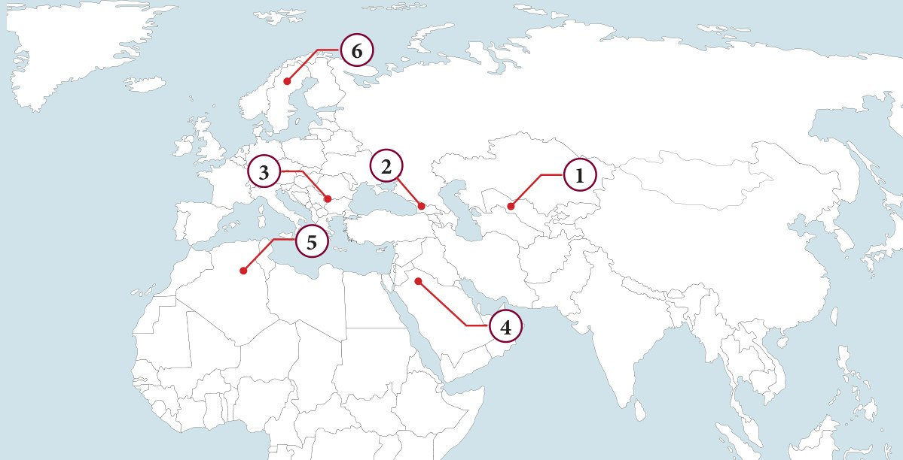
Başlarken: bu bölgeler nerede?
ÖN DEĞERLENDİRME
Haritadaki numaralanmış yerlerin Kafkasya, Orta Doğu, Türkistan, Balkanlar, Kuzey Afrika ve İskandinavya bölgelerinden hangisine ait olduğunu aşağıdaki tabloya yazınız.
1.
……………………
2.
……………………
3.
……………………
4.
……………………
Kitap s. 216 · Başlarken haritası (numaralı yerler)
5.
……………………
6.
……………………
9. Sınıf Coğrafya · 7. Ünite: Bölgeler, Ülkeler ve Küresel Bağlantılar
Kitap s. 216
8 / 187
Notes:
AMAÇ: Programın ön değerlendirme süreci (not amaçlı değil): s. 216 Başlarken 1. soru — altı bölgenin yerini haritada bulmak.
SÜRE: Ön değerlendirme 8 dk: yaprak 6 dk (bireysel) · toplama ve cevaplar 2 dk.
NASIL: Yaprağı dağıtın: 'Sınav değil; nereden başlayacağımızı görmek için.' Duvar haritası ve atlas serbesttir. Yaprakta tablo ile 2-3. sorular ve 'yaşadığım yer ile bu bölgelerden biri arasında bir benzerlik, bir fark' satırı vardır (6 dk). Bitiren yaprağı ters çevirir; yazıcılar toplar. Avrupa Birliği'nin yeri 35. haftanın etkinliğinde ele alınır.
BEKLENEN CEVAP: 1 Türkistan · 2 Kafkasya · 3 Balkanlar · 4 Orta Doğu · 5 Kuzey Afrika · 6 İskandinavya.
KAYNAK: Kitap s. 216 BAŞLARKEN 1. soru (yönerge birebir) ve haritası; numaraların gösterdiği yerler haritanın işaret noktalarından (kitap PDF'i, vektör) okunmuştur. Program, Ön Değerlendirme Süreci: Türkistan, Kafkasya, Avrupa Birliği, Balkanlar, Orta Doğu, Kuzey Afrika, İskandinavya gibi bölgelerin yerleri sorulabilir.

Slide 9
Başlarken: bu bölgeler nerede? — cevap
CEVAP
Haritadaki numaralar ve bölgeler
6
İskandinavya
Kafkasya
Balkanlar
3
2
1
Türkistan
Kuzey Afrika
5
1.
Türkistan
2.
Kafkasya
4
Orta Doğu
3.
Balkanlar
4.
Orta Doğu
Kitap s. 216 · Başlarken haritası (numaralı yerler)
5.
Kuzey Afrika
6.
İskandinavya
9. Sınıf Coğrafya · 7. Ünite: Bölgeler, Ülkeler ve Küresel Bağlantılar
Kitap s. 216
9 / 187
Notes:
AMAÇ: Başlarken 1. sorunun cevabı: numaralı yerler ve bölgeler.
NASIL: Yapraklar toplandıktan sonra açın. Her numarada 'Haritada neye bakarak buldunuz?' diye sorun: 1 Hazar Denizi'nin doğusu · 2 Karadeniz ile Hazar arası · 3 Avrupa'nın güneydoğusundaki yarımada · 4 Arap Yarımadası'nın kuzeyi · 5 Afrika'nın kuzeyi, Akdeniz kıyısı · 6 Avrupa'nın kuzeyindeki yarımada. Sonuç sınıf özeti olarak zümre dosyasına gider.
BEKLENEN CEVAP: 1 Türkistan · 2 Kafkasya · 3 Balkanlar · 4 Orta Doğu · 5 Kuzey Afrika · 6 İskandinavya.
KAYNAK: Kitap s. 216 BAŞLARKEN 1. soru (yönerge birebir) ve haritası; numaraların gösterdiği yerler haritanın işaret noktalarından (kitap PDF'i, vektör) okunmuştur. Program, Ön Değerlendirme Süreci: Türkistan, Kafkasya, Avrupa Birliği, Balkanlar, Orta Doğu, Kuzey Afrika, İskandinavya gibi bölgelerin yerleri sorulabilir.

Slide 10
Başlarken: Türkiye ve bu bölgeler
ÖN DEĞERLENDİRME
2. Türkiye, bu bölgelerden hangileriyle konum olarak doğrudan bağlantılıdır?
3. Türkiye’ye komşu olan ülkeler, haritada gösterilmiş bölgelerden hangilerinde yer alır?
4. Yaşadığım yer ile bu bölgelerden biri arasında bir benzerlik, bir fark yazınız.
9. Sınıf Coğrafya · 7. Ünite: Bölgeler, Ülkeler ve Küresel Bağlantılar
Kitap s. 216
10 / 187
Notes:
AMAÇ: s. 216 Başlarken 2-3. sorular ve yaprağın son satırı: Türkiye'nin bu bölgelerle konum ilişkisi, komşuların bölgeleri, yaşadığımız yer ile bir bölge arasında benzerlik ve fark.
NASIL: Sorular yapraktadır; slayt yalnız soruları büyük gösterir. Komşu ülkelerin adları kitabın s. 218 dilsiz Türkiye haritasında yazılıdır (öğrenci atlastan da bakabilir).
BEKLENEN CEVAP: 2) Kafkasya, Orta Doğu ve Balkanlar (kara sınırı; komşular bu bölgelerde) — Kuzey Afrika'ya Akdeniz üzerinden deniz bağlantısı · 3) Gürcistan, Ermenistan, Azerbaycan (Nahçıvan) → Kafkasya; İran, Irak, Suriye → Orta Doğu; Yunanistan, Bulgaristan → Balkanlar · 4) Benzerlik: Marmara çevresi gibi Balkan kıyıları da Akdeniz iklimi renginde · Fark: Orta Doğu'nun büyük bölümü çöl iklimi renginde, İstanbul'da çöl yok (s. 218 haritası).
KAYNAK: Kitap s. 216 (2-3. sorular birebir); komşu adları s. 218 dilsiz haritasından; iklim renkleri s. 218 dünya haritasından. Program, Ön Değerlendirme: Bununla birlikte öğrencilerden Türkiye ile Türkiye'nin komşuları arasındaki coğrafi benzerlik ve farklılıkları listelelemeleri istenebilir. (programdaki 'listelelemeleri' yazımı programın kendisidir.) Bölgeyle kara/deniz bağlantısı: bilimsel; kitapta yok.

Slide 11
Başlarken: Türkiye ve bu bölgeler — örnek cevap
ÖRNEK CEVAP
2. Konum olarak doğrudan bağlantılı bölgeler
Kafkasya, Orta Doğu, Balkanlar: kara sınırımız var, komşularımız bu bölgelerde · Kuzey Afrika: sınır yok, Akdeniz üzerinden bağlantı
3. Komşularımız hangi bölgede?
Kafkasya
Orta Doğu
Balkanlar
Gürcistan, Ermenistan, Azerbaycan (Nahçıvan)
İran, Irak, Suriye
Yunanistan, Bulgaristan
4. Bir benzerlik, bir fark (örnek)
• Benzerlik: s. 218 haritasında Marmara çevresi gibi Balkan kıyıları da Akdeniz iklimi rengindedir.
• Fark: Orta Doğu'nun büyük bölümü çöl iklimi rengindedir; İstanbul'da çöl iklimi yoktur.
9. Sınıf Coğrafya · 7. Ünite: Bölgeler, Ülkeler ve Küresel Bağlantılar
Kitap s. 216
11 / 187
Notes:
AMAÇ: 2-3. soruların ve yaprağın son satırının örnek cevabı.
NASIL: Kafkasya, Orta Doğu ve Balkanlar'la kara sınırımız vardır; Kuzey Afrika ile sınır yoktur, Akdeniz üzerinden bağlantı kurulur; Türkistan ile sınır yoktur. Benzerlik-fark satırında gerekçeli her cevap kabul edilir; örnekler s. 218 dünya haritasından okunur (etkinlikte göreceğiz). Not amaçlı değildir.
BEKLENEN CEVAP: 2) Kafkasya, Orta Doğu ve Balkanlar (kara sınırı; komşular bu bölgelerde) — Kuzey Afrika'ya Akdeniz üzerinden deniz bağlantısı · 3) Gürcistan, Ermenistan, Azerbaycan (Nahçıvan) → Kafkasya; İran, Irak, Suriye → Orta Doğu; Yunanistan, Bulgaristan → Balkanlar · 4) Benzerlik: Marmara çevresi gibi Balkan kıyıları da Akdeniz iklimi renginde · Fark: Orta Doğu'nun büyük bölümü çöl iklimi renginde, İstanbul'da çöl yok (s. 218 haritası).
KAYNAK: Kitap s. 216 (2-3. sorular birebir); komşu adları s. 218 dilsiz haritasından; iklim renkleri s. 218 dünya haritasından. Program, Ön Değerlendirme: Bununla birlikte öğrencilerden Türkiye ile Türkiye'nin komşuları arasındaki coğrafi benzerlik ve farklılıkları listelelemeleri istenebilir. (programdaki 'listelelemeleri' yazımı programın kendisidir.) Bölgeyle kara/deniz bağlantısı: bilimsel; kitapta yok.

Slide 12
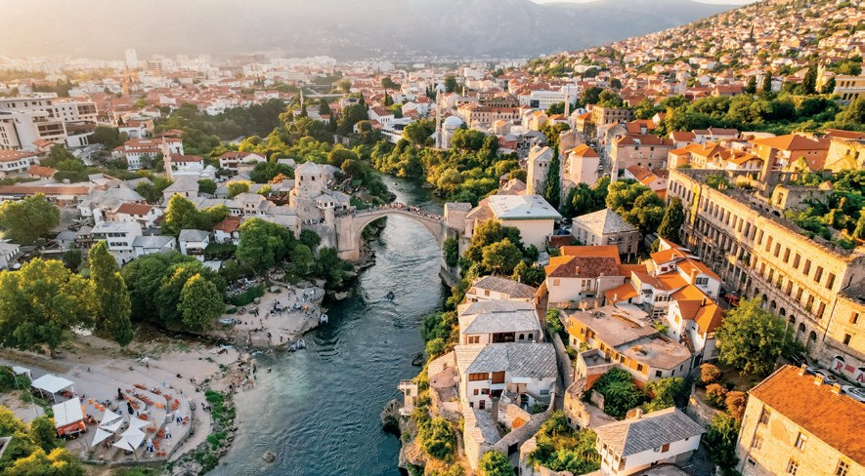
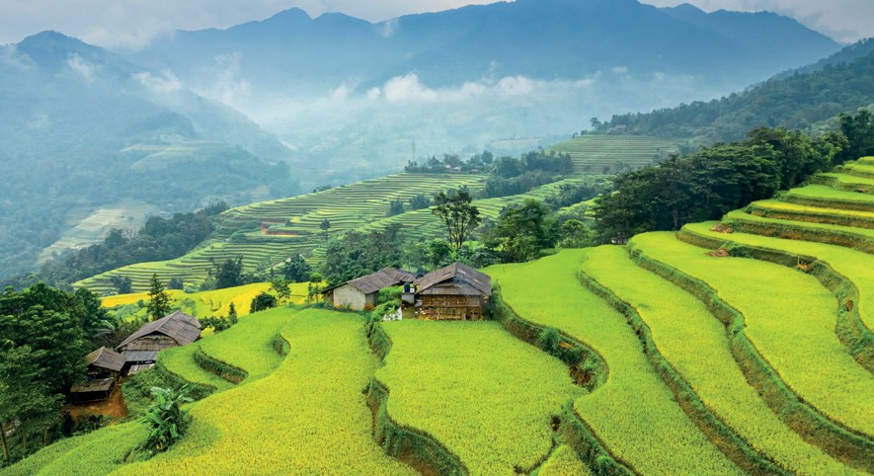
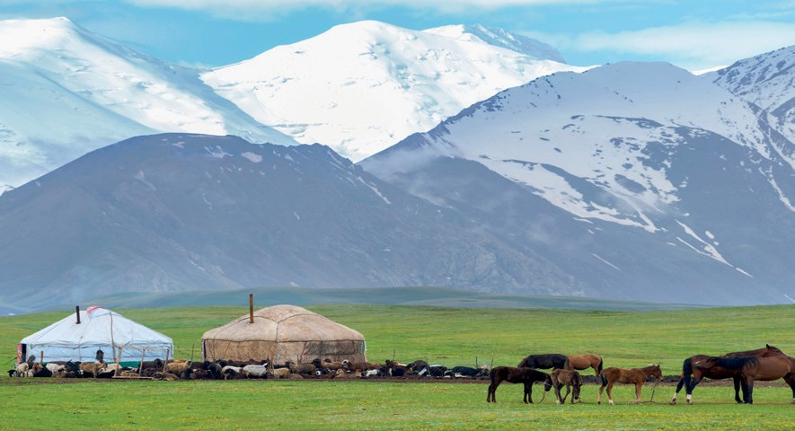
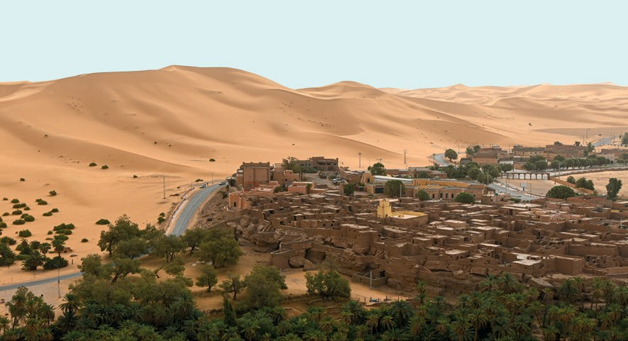
Konuya başlarken: yerler neden farklı?
KONUYA BAŞLARKEN
1
2
3
4
Yerleşim alanı (Bosna Hersek)
Ha Giang’da (Haging) çeltik tarımı (Vietnam)
Bozkırda yürütülen ekonomik faaliyet (Kırgızistan)
Taghit’te (Tagit) yerleşme (Cezayir)
1. Görselleri verilen yerlerin coğrafi ortam özellikleri hangi açılardan farklılık göstermektedir?
2. Yaşadığınız yerin coğrafi ortam özellikleri, görsellerde verilen yerlerden hangileriyle benzerlik göstermektedir?
9. Sınıf Coğrafya · 7. Ünite: Bölgeler, Ülkeler ve Küresel Bağlantılar
Kitap s. 217
12 / 187
Notes:
AMAÇ: Köprü kurma (program): dört yerin coğrafi ortamını karşılaştırarak bölge belirleme kriterlerine ulaşmak.
SÜRE: Köprü kurma 6 dk: düşün-eşleş 2 dk · isim kartıyla 4-5 cevap 2 dk · iki cevap slaytı ve köprü 2 dk.
NASIL: Yönergeyi okuyun. İkililer bir görsel seçer ve 1. soruyu konuşur (2 dk). Cevaplardan 'iklim, yer şekilleri, bitki örtüsü, yerleşme, ekonomik faaliyet' başlıklarını tahtaya yazın. Fotoğrafların kitapta yazılı yer adları dışında bir adı verilmez.
BEKLENEN CEVAP: İzleyen iki slaytta (örnek cevap).
KAYNAK: Kitap s. 217 KONUYA BAŞLARKEN (yönerge, dört görsel ve iki soru birebir). Program, Köprü Kurma: Farklı bölge türlerine ait görsel ve kısa videolar aracılığıyla öğrencilerin kendi yaşadıkları bölge ile sınıfta gördüklerini karşılaştırarak bölgeler, ülkeler ve küresel bağlantılar arasında köprü kurmaları sağlanabilir.

Slide 13
1. soru — örnek cevap: hangi açılardan farklı?
ÖRNEK CEVAP
1
Akarsu vadisinde sık yapılaşmış bir yerleşme; yamaçlarda yeşil alanlar.
yerleşme · yer şekilleri
2
Dağ yamaçlarında basamak basamak çeltik tarlaları; nemli, bulutlu ve yemyeşil bir ortam.
tarım · iklim
3
Karlı dağların eteğinde otlarla kaplı düzlük; çadırlar ve otlayan atlar.
hayvancılık · bitki örtüsü
4
Kum tepeleri, hurma ağaçları ve toprak renkli evler; kurak ortam.
iklim · bitki örtüsü · yerleşme
Farklılık açıları:
iklim
yer şekilleri
bitki örtüsü
yerleşme
ekonomik faaliyet
9. Sınıf Coğrafya · 7. Ünite: Bölgeler, Ülkeler ve Küresel Bağlantılar
Kitap s. 217
13 / 187
Notes:
AMAÇ: 1. sorunun örnek cevabı: dört yerin farkları ve farkların başlıkları.
NASIL: Her satırı fotoğraftan doğrulatın: 'Fotoğrafta bunu nerede görüyorsunuz?' Alttaki çipler tahtaya yazdığınız başlıklardır; köprü: bu başlıklar bölge belirleme kriterleridir.
BEKLENEN CEVAP: 1 akarsu vadisinde sık yerleşme (yerleşme, yer şekilleri) · 2 dağ yamaçlarında basamaklı çeltik tarlaları, nemli ortam (tarım, iklim) · 3 dağ eteğinde ot örtülü düzlük, çadırlar, atlar (hayvancılık, bitki örtüsü) · 4 kum tepeleri, hurma, toprak renkli evler (kurak iklim, bitki örtüsü, yerleşme). Farklılık açıları: iklim, yer şekilleri, bitki örtüsü, yerleşme, ekonomik faaliyet.
KAYNAK: Kitap s. 217 görselleri ve adları; görsellerde görülenler fotoğraflardan okunmuştur (kitapta yazılı değil). Başlıklar kitabın kriter tanımındaki unsurlardır (s. 217).

Slide 14
2. soru — örnek cevap ve köprü
ÖRNEK CEVAP
1
Benzer: su kıyısında sık yapılaşmış şehir, yeşil yamaçlar — İstanbul gibi.
4
Farklı: kum tepeleri ve kurak ortam — İstanbul'da çöl yok.
Köprü: yerleri ayırırken kullandığımız ölçütler
Yeryüzünde farklı ölçüt ve amaçlarla çok çeşitli bölge türleri oluşturulabilmektedir. Bu ölçüt ve amaçlara bölge belirleme kriterleri adı verilir.
9. Sınıf Coğrafya · 7. Ünite: Bölgeler, Ülkeler ve Küresel Bağlantılar
Kitap s. 217
14 / 187
Notes:
AMAÇ: 2. sorunun örnek cevabı (örnek: İstanbul; kendi yerinizle uyarlayın) ve köprü: farkları ölçüt yapmak = bölge belirleme kriterleri.
NASIL: İki öğrenciden cevap alın; gerekçeli her benzerlik kabul. Sonra alttaki kitap tanımını okutun: 'Fotoğrafları birbirinden ayırırken kullandığımız başlıklar bölge belirleme kriterleridir.' Kriter kelimesi bu hafta ölçüt anlamındadır.
BEKLENEN CEVAP: İstanbul en çok 1 numaralı görsele benzer: su kıyısında sık yapılaşmış şehir, yeşil yamaçlar. En az 4 numaraya benzer: İstanbul'da kum tepeleri ve kurak çöl ortamı yoktur. Gerekçeli farklı cevaplar kabul.
KAYNAK: Kitap s. 217 (görseller, 2. soru, 7.1.1 giriş paragrafı birebir). Benzerlik örnekleri: bilimsel; kitapta yok.

Slide 15
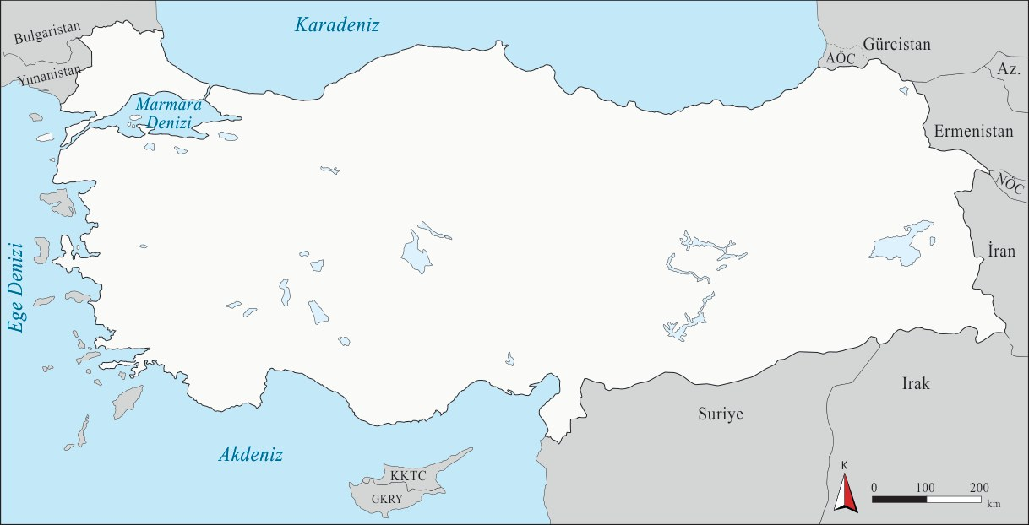
Varsayım: iklim bölgelerinin sınırı nereden geçer?
8 GRUP · MİNİ TAHTA
Kaç iklim bölgesi olur?
Sınır nereden geçer: kıyıdan mı, dağdan mı?
Sınır keskin bir çizgi mi, geçiş alanı mı?
Türkiye'yi iklime göre bölgelere ayırsak sınır nereden geçer?
Fikir yargılanmaz · 1 dakika
9. Sınıf Coğrafya · 7. Ünite: Bölgeler, Ülkeler ve Küresel Bağlantılar
Kitap s. 218
15 / 187
Notes:
AMAÇ: Süreç bileşeni a (varsayım) — programın beyin fırtınası önerisi: bölge sınırının nereden geçeceğine ilişkin tahmin.
SÜRE: Beyin fırtınası ve kriterler 8 dk: varsayım 1 dk + toplama 2 dk · neden bölge 1,5 dk · tanım ve kriterler 2 dk · YOKLAMA 1 1,5 dk.
NASIL: Kural: fikir yargılanmaz (D3.4). Her grup 1 dakikada mini tahtaya dilsiz haritanın kabaca çizimini yapar ya da cümleyle yazar; sözcüler sırayla gösterir, öğretmen tahtaya toplar. Varsayımlar silinmez: s. 218 etkinliğinde dünya haritasıyla sınanacak ('başta çizdiğiniz sınır değişti mi, neden?').
BEKLENEN CEVAP: Gerekçeli her varsayım kabul.
KAYNAK: Program COĞ.9.7.1: Bölge oluşturulurken sınırın nereden geçmesi gerektiği ile ilgili tahminlerin değerlendirilmesinde beyin fırtınası yöntemi kullanılabilir (D3.4). Dilsiz harita: kitap s. 218 (2. adım). Örnek varsayımlar: bilimsel; kitapta yok.

Slide 16
Varsayım: iklim bölgelerinin sınırı nereden geçer? — örnek
ÖRNEK CEVAP
Örnek varsayımlar
• Kıyılar ile iç kesimler farklı bölgede olur: deniz etkisi.
• Karadeniz kıyısı ayrı bir bölgedir: çok yağış alır.
• Doğu daha soğuktur: yükselti fazla.
• Sınır dağların üzerinden geçer.
• Sınır keskin değildir: geçiş alanı vardır.
Türkiye'yi iklime göre bölgelere ayırsak sınır nereden geçer?
Etkinlikte dünya haritasıyla sınayacağız
9. Sınıf Coğrafya · 7. Ünite: Bölgeler, Ülkeler ve Küresel Bağlantılar
Kitap s. 218
16 / 187
Notes:
AMAÇ: Beyin fırtınasının örnek varsayımları (doğru-yanlış değil; etkinlikte sınanacak).
NASIL: Örnek varsayımları tahtadakilerle karşılaştırın. Hangisinin doğru olduğunu şimdi söylemeyin: 'Bunu etkinlikte dünya iklim haritasıyla kontrol edeceğiz.' Önemli olan varsayımın bir gerekçesinin olmasıdır.
BEKLENEN CEVAP: Örnek varsayımlar: kıyılar ile iç kesimler farklı bölgede olur (deniz etkisi); Karadeniz kıyısı ayrı bir bölgedir (çok yağış); doğu daha soğuktur (yükselti); sınır dağların üzerinden geçer; sınır keskin değildir, geçiş alanı vardır.
KAYNAK: Program COĞ.9.7.1: Bölge oluşturulurken sınırın nereden geçmesi gerektiği ile ilgili tahminlerin değerlendirilmesinde beyin fırtınası yöntemi kullanılabilir (D3.4). Dilsiz harita: kitap s. 218 (2. adım). Örnek varsayımlar: bilimsel; kitapta yok.

Slide 17
Neden bölge oluştururuz?
SORU
1. soru
2. soru
Coğrafya biliminde bölge oluşturulmasına neden ihtiyaç duyulmuştur?
Bölge oluşturmanın gerekçeleri nelerdir?
9. Sınıf Coğrafya · 7. Ünite: Bölgeler, Ülkeler ve Küresel Bağlantılar
Kitap s. 219
17 / 187
Notes:
AMAÇ: Programın iki sorusuyla bölge oluşturma ihtiyacını tartışmak (beyin fırtınasının cevaplarından yola çıkarak).
NASIL: İki soruyu sırayla sorun; 3-4 öğrenciden kısa cevap alın. Sonra izleyen slayttaki kitap paragrafını okutun ve öğrenci cevaplarıyla karşılaştırın.
BEKLENEN CEVAP: Yeryüzünde doğal ve beşerî özellikler iç içedir; gruplandırmadan algılamak güçtür. Dünyayı daha iyi anlamak ve anlatmak için benzer alanlar belirli kriterlere göre bölgelere ayrılır (s. 219). Gerekçeler: karşılaştırma yapmak, planlama ve hizmet götürmek (ör. karayolu hizmet bölgeleri, s. 221).
KAYNAK: Program COĞ.9.7.1 (iki soru birebir); kitap s. 219 ilk paragraf (izleyen slayt).

Slide 18
Bölge: kitabın cevabı ve tanım
CEVAP
İnsanların bu alanları belirli özelliklere göre gruplandırmadan veya sınırlandırmadan algılayabilmesi oldukça güçtür. Bu nedenle dünyayı daha iyi anlamak ve anlatmak için yeryüzünde belirli kriterlere göre benzerlik gösteren alanlar tespit edilerek bölgeler oluşturulmuştur.
BÖLGE
Bölge belirleme kriterleri
Yeryüzünün doğal ve beşerî unsurlar bakımından kendi içinde benzerlik gösteren parçalarına bölge adı verilir.
Fiziki unsurlar
yer şekilleri
iklim
bitki örtüsü
vb.
Beşerî unsurlar
nüfus
yerleşme
sanayi
tarım
turizm
vb.
9. Sınıf Coğrafya · 7. Ünite: Bölgeler, Ülkeler ve Küresel Bağlantılar
Kitap s. 217, 219
18 / 187
Notes:
AMAÇ: Bölge oluşturma ihtiyacının kitaptaki cevabı; bölge tanımı ve bölge belirleme kriterlerinin iki grubu.
NASIL: Üstteki paragrafı bir öğrenciye okutun; 'algılayabilmesi oldukça güçtür' ifadesinin altını çizin. Tanımı deftere yazdırın. Sağdaki iki kartı köprüdeki başlıklarla eşleyin: iklim, yer şekilleri, bitki örtüsü → fiziki; yerleşme, ekonomik faaliyet → beşerî.
BEKLENEN CEVAP: Bölge: yeryüzünün doğal ve beşerî unsurlar bakımından kendi içinde benzerlik gösteren parçası. Kriterler: fiziki unsurlar (yer şekilleri, iklim, bitki örtüsü vb.) ve beşerî unsurlar (nüfus, yerleşme, sanayi, tarım, turizm vb.).
KAYNAK: Kitap s. 219 (ilk iki paragraf birebir), s. 217 (kriter tanımı birebir). EBA ünite sunusu (07_01, slayt 3) kriterleri 'Fiziki Unsurlar' ve 'Beşerî ve Ekonomik Unsurlar' diye iki grupta verir; ikinci gruba hayvancılık, ulaşım, kültür ve siyasi, askerî, ekonomik iş birliğini de ekler (s. 219'un beşerî şekilsel listesiyle uyumlu).

Slide 19
Bilgimizi Yoklayalım
YOKLAMA 1
Bölge belirleme kriterlerinden hangisi BEŞERÎ bir unsurdur?
A
Yer şekilleri
B
İklim
C
Turizm
D
Bitki örtüsü
E
Toprak
9. Sınıf Coğrafya · 7. Ünite: Bölgeler, Ülkeler ve Küresel Bağlantılar
Kitap s. 217
19 / 187
Notes:
AMAÇ: Ara yoklama: bu bölümün temel sonucunu tek soruyla yoklamak.
NASIL: Öğrenciler 20 saniye düşünür, parmakla (1-5 = A-E) ya da mini tahtayla cevap gösterir; dağılıma bakıp cevap slaytına geçin. Yanlış çoğunluktaysa önceki slayttaki iki karta dönün.
BEKLENEN CEVAP: C) Turizm
KAYNAK: Kitap s. 217 (kriter tanımı), s. 219 (doğal şekilsel bölgeler: … toprak …).

Slide 20
Bilgimizi Yoklayalım — Cevap
YOKLAMA 1
Bölge belirleme kriterlerinden hangisi BEŞERÎ bir unsurdur?
A
Yer şekilleri
B
İklim
C
Turizm
D
Bitki örtüsü
E
Toprak
Kitap s. 217: beşerî unsurlar nüfus, yerleşme, sanayi, tarım, turizm vb.; yer şekilleri, iklim ve bitki örtüsü fiziki unsurlardır. Toprak da doğal bir unsurdur (s. 219: toprak bölgeleri).
9. Sınıf Coğrafya · 7. Ünite: Bölgeler, Ülkeler ve Küresel Bağlantılar
Kitap s. 217
20 / 187
Notes:
AMAÇ: Doğru seçeneği gerekçesiyle göstermek.
NASIL: Gerekçeyi bir öğrenciye okutun; yanlış seçeneklerden birinin neden yanlış olduğunu sorun.
SÖYLENEBİLİR: Kitap s. 217: beşerî unsurlar nüfus, yerleşme, sanayi, tarım, turizm vb.; yer şekilleri, iklim ve bitki örtüsü fiziki unsurlardır. Toprak da doğal bir unsurdur (s. 219: toprak bölgeleri).
BEKLENEN CEVAP: C) Turizm
KAYNAK: Kitap s. 217 (kriter tanımı), s. 219 (doğal şekilsel bölgeler: … toprak …).

Slide 21
Etkinlik: Bölge Belirleme Kriterleri
8 GRUP · 14 dk
Amaç
Bölge ve bölge sınırı hakkında varsayımlarda bulunabilme
Beceri
Çıkarım Yapma, Kendini Düzenleme (Öz Düzenleme), İletişim
Yönerge: Aşağıdaki işlem adımlarını dünya iklim tipleri dağılışı haritasından yararlanarak uygulayınız.
1. ADIM
İki soruyu cevaplayın ve tartışın: kriterler; Türkiye'nin iklim bölgeleri.
3 dk
2. ADIM
Dilsiz Türkiye haritasında iklim bölgelerini oluşturun.
7 dk
DEĞERLENDİRME
Süreç sonunda sorular: bölge türü, amaç, coğrafya için önemi.
3 dk
9. Sınıf Coğrafya · 7. Ünite: Bölgeler, Ülkeler ve Küresel Bağlantılar
Kitap s. 218
21 / 187
Notes:
AMAÇ: Kitabın 'Bölge Belirleme Kriterleri' etkinliğini başlatmak: dünya iklim haritasından Türkiye'nin iklim bölgelerini dilsiz haritada oluşturmak.
SÜRE: Etkinlik 14 dk: yönerge ve harita 1 dk · 1. adım 3 dk · 2. adım 7 dk · değerlendirme 2-3 3 dk (1. soru bölge türlerinden sonra, 7. aşamada).
NASIL: Künyeyi ve yönergeyi okuyun; süreleri tahtaya yazın. Harita/veri okuyucu lejantı okur, yazıcı dilsiz haritaya çizer, sözcü gerekçeyi hazırlar. Dolaşım turunda (yaklaşık 1,5 dk/grup) sorun: 'Başta çizdiğiniz varsayım sınırı değişti mi, neden?' (SDB1.2, SDB2.1).
KAYNAK: Kitap s. 218 ETKİNLİK künyesi ve yönergesi (birebir).

Slide 22
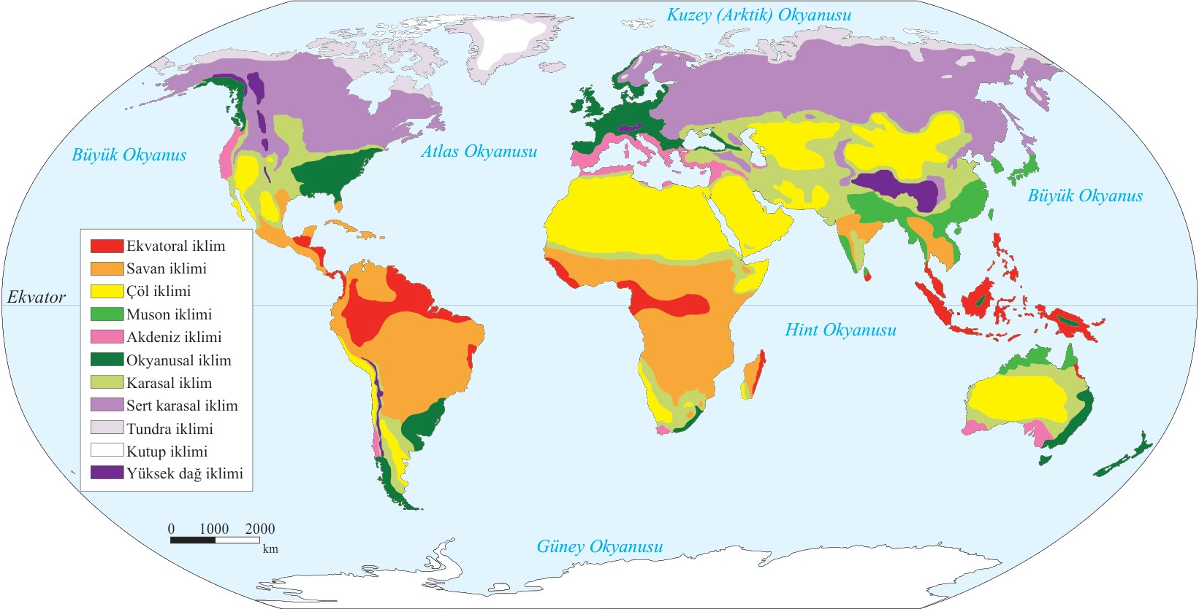
Dünya iklim tipleri dağılışı haritası
HARİTA
Kitap s. 218 · dünya iklim tipleri dağılışı haritası (lejant: 11 iklim tipi)
9. Sınıf Coğrafya · 7. Ünite: Bölgeler, Ülkeler ve Küresel Bağlantılar
Kitap s. 218
22 / 187
Notes:
AMAÇ: Etkinliğin haritasını lejantıyla okumak (SBAB10.3).
NASIL: Lejantı birlikte okuyun: 11 iklim tipi, her biri bir renk. 'Türkiye nerede? Türkiye'nin üzerinde kaç renk var?' Ülke sınırları bu haritada çizilmemiştir; Türkiye'yi kıyılarından (Karadeniz, Akdeniz, Ege) bulun. Ayrıntı izleyen slaytta büyütülmüştür.
BEKLENEN CEVAP: Türkiye'nin üzerinde dört renk: pembe (Akdeniz iklimi), açık yeşil-sarı (karasal iklim), açık mor (sert karasal iklim), koyu yeşil (okyanusal iklim — Karadeniz kıyısı).
KAYNAK: Kitap s. 218 harita ve lejant (11 iklim tipi). Aynı harita kitabın 3. ünitesinde Harita 3.12'dir (s. 118).

Slide 23
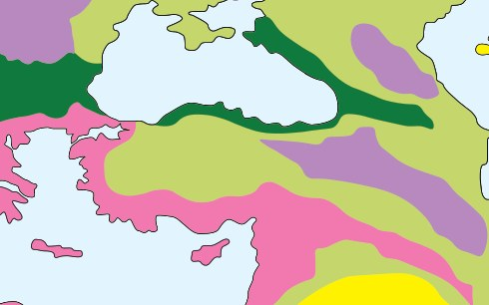
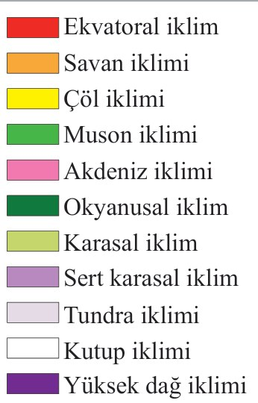
1. adım: kriterler ve Türkiye'nin iklim bölgeleri
1. ADIM · 3 dk
1. İklim bölgelerinin oluşturulmasında belirleyici kriterler nelerdir?
2. Türkiye hangi iklim bölgelerinin sınırları içinde yer almaktadır?
s. 218 dünya haritasının Türkiye bölümü · kesik çizgi: Türkiye (yaklaşık)
Türkiye'nin üzerindeki renkleri lejantla eşleyin.
9. Sınıf Coğrafya · 7. Ünite: Bölgeler, Ülkeler ve Küresel Bağlantılar
Kitap s. 218
23 / 187
Notes:
AMAÇ: 1. adımın iki sorusu: iklim bölgelerinin kriterleri ve Türkiye'nin içinde yer aldığı iklim bölgeleri (haritadan).
NASIL: Grup içinde tartışılır; harita okuyucu büyütülmüş Türkiye bölümünde renkleri lejantla eşler. 1. soruda 3. üniteyi hatırlatın: iklim türleri neye göre belirleniyordu?
BEKLENEN CEVAP: 1) İklim değişkenlerinin uzun süreli ortalamaları: sıcaklık, yağış, nem, basınç ve rüzgârlar (kitap 3. ünite s. 118). 2) Haritaya göre Türkiye dört iklim bölgesinin içindedir: Akdeniz iklimi (batı ve güney kıyıları, Güneydoğu), karasal iklim (iç kesimler), sert karasal iklim (doğu), okyanusal iklim (Karadeniz kıyısı).
KAYNAK: Kitap s. 218 (sorular birebir; renkler haritanın vektör dolgusu ile lejant kutularından eşlendi — _harita_kilidi). 1. sorunun cevabı kitabın 3. ünitesinden: s. 118 'Dünya'da iklim türlerinin belirlenmesinde genel olarak sıcaklık, basınç, rüzgârlar, nem, yağış gibi iklim değişkenlerinin uzun süreli ortalamaları dikkate alınır.' (3. ünite cümlesi; bu sunumun alıntı kilidi 7. ünite metnini arar, bu cümle K() ile işaretlenmedi).

Slide 24
1. adım: kriterler ve Türkiye'nin iklim bölgeleri — örnek cevap
ÖRNEK CEVAP
1. İklim bölgelerinin oluşturulmasında belirleyici kriterler nelerdir?
Sıcaklık, yağış, nem, basınç ve rüzgârların uzun süreli ortalamaları (3. ünite).
2. Türkiye hangi iklim bölgelerinin sınırları içinde yer almaktadır?
Haritaya göre dört bölge: Akdeniz (batı ve güney kıyıları, Güneydoğu), karasal (iç kesimler), sert karasal (doğu) ve okyanusal iklim (Karadeniz kıyısı).
s. 218 dünya haritasının Türkiye bölümü · kesik çizgi: Türkiye (yaklaşık)
Akdeniz iklimi
Karasal iklim
Sert karasal iklim
Okyanusal iklim
9. Sınıf Coğrafya · 7. Ünite: Bölgeler, Ülkeler ve Küresel Bağlantılar
Kitap s. 218
24 / 187
Notes:
AMAÇ: 1. adımın örnek cevabı.
NASIL: Renkleri lejantla tek tek eşleyin. Karadeniz kıyısındaki koyu yeşil, lejantta 'Okyanusal iklim'dir: bu haritada ayrı bir 'Karadeniz iklimi' yoktur. Lejanttaki 'Karasal iklim', 3. ünitede (s. 118) 'ılıman karasal (step) iklim' adıyla geçer; s. 220'deki 'step iklimi' budur.
BEKLENEN CEVAP: 1) İklim değişkenlerinin uzun süreli ortalamaları: sıcaklık, yağış, nem, basınç ve rüzgârlar (kitap 3. ünite s. 118). 2) Haritaya göre Türkiye dört iklim bölgesinin içindedir: Akdeniz iklimi (batı ve güney kıyıları, Güneydoğu), karasal iklim (iç kesimler), sert karasal iklim (doğu), okyanusal iklim (Karadeniz kıyısı).
KAYNAK: Kitap s. 218 (sorular birebir; renkler haritanın vektör dolgusu ile lejant kutularından eşlendi — _harita_kilidi). 1. sorunun cevabı kitabın 3. ünitesinden: s. 118 'Dünya'da iklim türlerinin belirlenmesinde genel olarak sıcaklık, basınç, rüzgârlar, nem, yağış gibi iklim değişkenlerinin uzun süreli ortalamaları dikkate alınır.' (3. ünite cümlesi; bu sunumun alıntı kilidi 7. ünite metnini arar, bu cümle K() ile işaretlenmedi).

Slide 25
2. adım: dilsiz haritada iklim bölgelerini oluşturun
2. ADIM · 7 dk
Türkiye’deki iklim bölgelerini aşağıdaki dilsiz Türkiye haritası üzerinde oluşturunuz.
Sınırı çizerken
• Lejanttaki renkleri kullanın.
• Önce kıyılar, sonra iç ve doğu.
• Sınır keskin mi, geçişli mi?
• Varsayımınız değişti mi? Neden?
9. Sınıf Coğrafya · 7. Ünite: Bölgeler, Ülkeler ve Küresel Bağlantılar
Kitap s. 218
25 / 187
Notes:
AMAÇ: 2. adım: dünya haritasındaki renk alanlarını dilsiz Türkiye haritasına aktararak iklim bölgelerini oluşturmak (SBAB7.6).
NASIL: A4'e büyütülmüş dilsiz haritaya yazıcı, lejant renklerine yakın kalemle çizer. Önce kolay yerler: kıyılar (Karadeniz, Ege-Akdeniz), sonra iç ve doğu. Grup sınırı nereden geçirdiğini ve geçiş alanı bırakıp bırakmadığını kararlaştırır; sözcü gerekçeyi hazırlar.
BEKLENEN CEVAP: Örnek ürün izleyen slaytta.
KAYNAK: Kitap s. 218 2. adım (birebir) ve dilsiz Türkiye haritası.

Slide 26
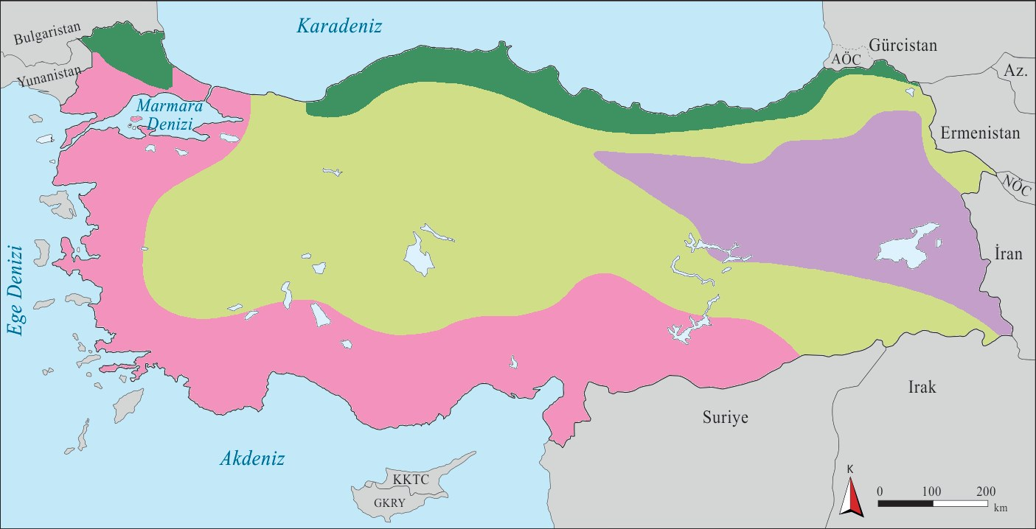
2. adım — örnek ürün: Türkiye'nin iklim bölgeleri
ÖRNEK CEVAP
Akdeniz iklimi
Karasal iklim
Sert karasal iklim
Okyanusal iklim
Ürünü kontrol et
• Kriter: iklim
• Dört bölge, doğru yerde
• Sınır gerekçeli, geçiş alanı var
Dünya haritasındaki renkler dilsiz haritaya aktarıldı (yaklaşık)
9. Sınıf Coğrafya · 7. Ünite: Bölgeler, Ülkeler ve Küresel Bağlantılar
Kitap s. 218
26 / 187
Notes:
AMAÇ: 2. adımın örnek ürünü: dünya haritasındaki renk alanlarının dilsiz haritaya yaklaşık aktarımı ve ürünü değerlendirme ölçütleri.
NASIL: Bu bir 'doğru cevap' değil, ölçütlü bir örnek üründür. Grupların haritalarını üç ölçütle kontrol edin: kriter doğru mu (iklim), dört bölge var mı ve kabaca doğru yerde mi, sınır gerekçeli mi? Renk alanları kesin çizgi değildir: dünya haritası çok küçük ölçeklidir, aktarım yaklaşıktır; kıyı ile iç kesim arasında geçiş vardır (s. 220: bazı bölge sınırlarında geçiş alanları bulunur). Dilsiz harita ürünü P2 beceri temelli kısa görevine girer.
BEKLENEN CEVAP: Akdeniz iklimi: Ege ve Akdeniz kıyıları ile Güneydoğu'nun güneyi · karasal iklim: iç kesimler ve doğunun bir kısmı · sert karasal iklim: doğu (Van Gölü çevresi dâhil) · okyanusal iklim: Karadeniz kıyısı boyunca dar bir şerit. Sınırlar yaklaşıktır, geçişlidir.
KAYNAK: Kitap s. 218: dünya haritasının Türkiye bölümündeki renk alanları, kitabın dilsiz Türkiye haritasına afin dönüşümle aktarıldı (iki haritanın kıyıları PDF vektöründen çakıştırıldı; medyan sapma yaklaşık 1,8 pt). Sınır çizilmedi; renkler yalnız Türkiye karasına boyandı. s. 220: 'bazı bölge sınırlarında -oluşturulan bölgelerde geçiş alanları bulunması nedeniyle- bu netlik yoktur'.

Slide 27
Değerlendirme: 2. ve 3. sorular
DEĞERLENDİRME · 3 dk
Süreç sonunda aşağıdaki soruları cevaplayınız ve cevaplarınızı arkadaşlarınızla tartışınız.
1. Oluşturduğunuz bölge, kullanmış olduğunuz kriterin özelliğine göre hangi bölge türü içerisinde yer alır?
2. Yeryüzündeki bölgelerin farklı kriterlere göre oluşturulmasının amacı ne olabilir?
3. Yeryüzünün farklı bölgelere ayrılmış olması coğrafya bilimi açısından neden önemlidir?
1. soruya bölge türlerini öğrendikten sonra döneceğiz.
9. Sınıf Coğrafya · 7. Ünite: Bölgeler, Ülkeler ve Küresel Bağlantılar
Kitap s. 218-219
27 / 187
Notes:
AMAÇ: Etkinliğin değerlendirme soruları: bölgelerin farklı kriterlere göre oluşturulmasının amacı ve coğrafya için önemi. 1. soru (bölge türü) bölge türlerinden sonra cevaplanır.
NASIL: Gruplar iki soruyu yazar; sözcüler okur. 1. soruyu tahtanın köşesine yazın: 'Bölge türlerini öğrendikten sonra döneceğiz' (30-43).
BEKLENEN CEVAP: 2) Her bölge bir amaca hizmet eder: iklim bölgeleri tarım ve yerleşmeyi anlamaya, nüfus bölgeleri hizmet planlamaya, hizmet bölgeleri yolların bakımına yarar. 3) Karmaşık yeryüzünü sadeleştirir; benzerlik ve farklılıkları görmeyi, yerleri karşılaştırmayı ve genelleme yapmayı sağlar — 'dünyayı daha iyi anlamak ve anlatmak için' (s. 219).
KAYNAK: Kitap s. 218 (sorular birebir), s. 219 ilk paragraf. Amaç örnekleri: bilimsel; kitapta yok (hizmet bölgeleri s. 221 haritasındadır).

Slide 28
Değerlendirme: 2. ve 3. sorular — örnek cevap
ÖRNEK CEVAP
2. Amaç ne olabilir?
Her bölge bir amaca hizmet eder:
• iklim bölgeleri → tarımı ve yerleşmeyi anlamak
• nüfus bölgeleri → hizmeti planlamak
• hizmet bölgeleri → yolların bakımı (s. 221)
3. Coğrafya için neden önemli?
• Karmaşık yeryüzünü sadeleştirir.
• Yerleri karşılaştırmayı ve genelleme yapmayı sağlar.
Kitap: dünyayı daha iyi anlamak ve anlatmak için bölgeler oluşturulmuştur.
9. Sınıf Coğrafya · 7. Ünite: Bölgeler, Ülkeler ve Küresel Bağlantılar
Kitap s. 218-219
28 / 187
Notes:
AMAÇ: 2. ve 3. soruların örnek cevabı.
NASIL: Kitap cümlesini okutun (s. 219); öğrenci cevaplarında 'anlamak, karşılaştırmak, planlamak' fikirlerini arayın. Gerekçeli farklı cevaplar kabul.
BEKLENEN CEVAP: 2) Her bölge bir amaca hizmet eder: iklim bölgeleri tarım ve yerleşmeyi anlamaya, nüfus bölgeleri hizmet planlamaya, hizmet bölgeleri yolların bakımına yarar. 3) Karmaşık yeryüzünü sadeleştirir; benzerlik ve farklılıkları görmeyi, yerleri karşılaştırmayı ve genelleme yapmayı sağlar — 'dünyayı daha iyi anlamak ve anlatmak için' (s. 219).
KAYNAK: Kitap s. 218 (sorular birebir), s. 219 ilk paragraf. Amaç örnekleri: bilimsel; kitapta yok (hizmet bölgeleri s. 221 haritasındadır).

Slide 29
Kısa mola: ayağa kalk, materyal değişimi
MOLA · 2 dk
ZARF
Malzeme sorumlusu: dilsiz haritalar zarfa.
YENİ SET
Üç Türkiye haritası ve karşılaştırma kartı masaya.
ESNE
Herkes ayakta: 30 saniye esneme, sonra yerine.
9. Sınıf Coğrafya · 7. Ünite: Bölgeler, Ülkeler ve Küresel Bağlantılar
29 / 187
Notes:
AMAÇ: Esnek geçiş aşaması: kısa hareket ve grup setlerinin değişimi.
SÜRE: Geçiş 2 dk (esnek; plan E).
NASIL: Malzeme sorumluları dilsiz haritaları zarfa koyar, s. 220-221 üç haritanın renkli kopyalarını ve 'aynı il, üç harita' kartını alır. Diğerleri ayakta kısa esneme yapar; sıra düzeni değişmez.
KAYNAK: Ders planı 34. hafta 6. aşama.

Slide 30
İki bölge türü: şekilsel ve işlevsel
7.1.1
Bu alanlar, günümüzde şekilsel ve işlevsel bölge olmak üzere ikiye ayrılır.
ŞEKİLSEL BÖLGE
İŞLEVSEL (FONKSİYONEL) BÖLGE
Sahip oldukları doğal ve beşerî özellikleri ile dünyanın diğer alanlarından ayrılan bölgeler şekilsel bölge olarak adlandırılır.
Ekonomik ve kültürel yönden yerel, ulusal ve küresel çapta diğer bölgelerle etkileşim gösteren bölgeler işlevsel (fonksiyonel) bölge olarak adlandırılır.
9. Sınıf Coğrafya · 7. Ünite: Bölgeler, Ülkeler ve Küresel Bağlantılar
Kitap s. 219
30 / 187
Notes:
AMAÇ: Bölgelerin ikiye ayrıldığını ve iki türün tanımını vermek.
SÜRE: Şekilsel ve işlevsel bölge 12 dk: iki tür ve şekilsel bölge 2 dk · doğal-beşerî 2 dk · s. 218 1. soru 1 dk · YOKLAMA 2 1 dk · işlevsel bölge ve örnekleri 3 dk · eşleştirme oyunu 2 dk · YOKLAMA 3 1 dk.
NASIL: Üstteki cümleyi okutun. İki kartı karşılaştırın: şekilsel bölge 'kendine has özellik' ile diğer alanlardan ayrılır; işlevsel bölge diğer bölgelerle 'etkileşim' gösterir. Renkler sunum boyunca aynıdır: yeşil doğal şekilsel, turuncu beşerî şekilsel, mavi işlevsel.
BEKLENEN CEVAP: Şekilsel: doğal ve beşerî özellikleriyle diğer alanlardan ayrılan bölge · işlevsel (fonksiyonel): ekonomik ve kültürel yönden diğer bölgelerle etkileşim gösteren bölge.
KAYNAK: Kitap s. 219 (cümleler birebir). EBA ünite sunusu (07_01, slayt 4) iki türü aynı tanımlarla verir.

Slide 31
Şekilsel bölge: türdeş, merkezi yok
ŞEKİLSEL
Şekilsel bölgeler, bölge oluşturmada belirlenen kritere göre bir türdeşliğe sahiptir. Belirlenen bu kriter doğal veya beşerî bir özellik olabilir.
Şekilsel bölgelerin belirli bir merkezi yoktur.
Etkinlikteki iklim bölgeleri: her biri kendi içinde aynı iklim, merkezi yok.
Bölge oluşturmada belirlenen kritere uygun olarak bölge içindeki her yer aynı özelliğe sahiptir.
9. Sınıf Coğrafya · 7. Ünite: Bölgeler, Ülkeler ve Küresel Bağlantılar
Kitap s. 219
31 / 187
Notes:
AMAÇ: Şekilsel bölgenin iki özelliğini (türdeşlik, merkezsizlik) kavratmak.
NASIL: Üç kartı okutun. 'Türdeş' kelimesini açıklayın: kritere göre bölgenin her yeri aynı özelliktedir. Örnek: Akdeniz iklim bölgesinin her yerinde aynı iklim tipi vardır; bölgenin bir merkezi yoktur. Sağdaki örnek resim etkinlikteki ürününüzdür.
BEKLENEN CEVAP: Şekilsel bölge kritere göre türdeştir; belirli bir merkezi yoktur; kriter doğal ya da beşerî olabilir.
KAYNAK: Kitap s. 219 (cümleler birebir).

Slide 32
Doğal şekilsel ve beşerî şekilsel bölge
ŞEKİLSEL
Doğal şekilsel bölge
Beşerî şekilsel bölge
Doğal unsurların dağılışı esas alınarak oluşturulan yer şekilleri, iklim, su (hidrografik), toprak, bitki ve afet bölgelerine doğal şekilsel bölge adı verilir.
Ham madde, üretim, sanayi, nüfus, yerleşme ve kültür ile siyasi, askerî, ekonomik iş birliği gibi beşerî ve ekonomik unsurların esas alındığı bölgelere de beşerî şekilsel bölge denir.
Kitaptaki örnekler
Kitaptaki örnekler
Orta Toroslar dağlık bölgesi
Akdeniz iklim bölgesi
Türkiye’nin seyrek nüfuslu bölgeleri
Kızılırmak Nehri Havzası
Türkiye’nin dağınık kırsal yerleşme bölgeleri
Çernezyom toprak tipi bölgesi
Türk kültür bölgesi
Bozkır bitki örtüsü bölgesi
Türkiye’nin pamuk üretim bölgeleri
9. Sınıf Coğrafya · 7. Ünite: Bölgeler, Ülkeler ve Küresel Bağlantılar
Kitap s. 219
32 / 187
Notes:
AMAÇ: Şekilsel bölgenin iki alt türünü kriterleri ve kitap örnekleriyle ayırt etmek (SBAB7.10).
NASIL: Önce iki kartın üst satırını (hangi unsurlar?) okutun; sonra örnekleri. 'Kızılırmak Nehri Havzası hangi kritere göre?' (su — hidrografik). Öğrenciler iki sütunu deftere yazar.
BEKLENEN CEVAP: Doğal şekilsel: yer şekilleri, iklim, su (hidrografik), toprak, bitki ve afet bölgeleri · beşerî şekilsel: ham madde, üretim, sanayi, nüfus, yerleşme ve kültür ile siyasi, askerî, ekonomik iş birliği.
KAYNAK: Kitap s. 219 (unsurlar ve örnekler birebir).

Slide 33
s. 218 Değerlendirme 1: oluşturduğunuz bölge hangi türde?
DEĞERLENDİRME 1
1. Oluşturduğunuz bölge, kullanmış olduğunuz kriterin özelliğine göre hangi bölge türü içerisinde yer alır?
Doğal şekilsel?
Beşerî şekilsel?
İşlevsel?
9. Sınıf Coğrafya · 7. Ünite: Bölgeler, Ülkeler ve Küresel Bağlantılar
Kitap s. 218-219
33 / 187
Notes:
AMAÇ: s. 218 etkinliğinin ertelenen 1. sorusu: oluşturulan iklim bölgelerinin türü.
NASIL: Gruplar mini tahtada türü yazar (20 sn); gerekçeyi sözcü söyler.
BEKLENEN CEVAP: Doğal şekilsel bölge: kriter iklimdir (doğal unsur); bölgenin her yeri aynı iklim tipindedir, merkezi yoktur. Kitap 'Akdeniz iklim bölgesi'ni doğal şekilsel bölge örneği olarak verir.
KAYNAK: Kitap s. 218 (soru birebir), s. 219 (doğal şekilsel bölge tanımı ve örnekleri).

Slide 34
s. 218 Değerlendirme 1: oluşturduğunuz bölge hangi türde? — cevap
CEVAP
1. Oluşturduğunuz bölge, kullanmış olduğunuz kriterin özelliğine göre hangi bölge türü içerisinde yer alır?
Doğal şekilsel bölge
Gerekçe
• Kriter iklim: doğal bir unsur.
• Bölgenin her yeri aynı iklim tipinde, merkezi yok.
• Kitap örneği: Akdeniz iklim bölgesi.
9. Sınıf Coğrafya · 7. Ünite: Bölgeler, Ülkeler ve Küresel Bağlantılar
Kitap s. 218-219
34 / 187
Notes:
AMAÇ: 1. sorunun cevabı ve gerekçesi.
NASIL: Gerekçeyi kitap cümlesine bağlayın: iklim doğal bir unsurdur; kitap 'Akdeniz iklim bölgesi'ni doğal şekilsel bölge örneği olarak verir.
BEKLENEN CEVAP: Doğal şekilsel bölge: kriter iklimdir (doğal unsur); bölgenin her yeri aynı iklim tipindedir, merkezi yoktur. Kitap 'Akdeniz iklim bölgesi'ni doğal şekilsel bölge örneği olarak verir.
KAYNAK: Kitap s. 218 (soru birebir), s. 219 (doğal şekilsel bölge tanımı ve örnekleri).

Slide 35
Bilgimizi Yoklayalım
YOKLAMA 2
Kitaba göre şekilsel bölgeler için hangisi doğrudur?
A
Belirli bir merkezleri vardır.
B
Kritere göre bölge içindeki her yer aynı özelliğe sahiptir.
C
Etkileşim merkezden uzaklaştıkça azalır.
D
Yalnız beşerî unsurlara göre oluşturulur.
E
Sınırları gün içinde bile değişir.
9. Sınıf Coğrafya · 7. Ünite: Bölgeler, Ülkeler ve Küresel Bağlantılar
Kitap s. 219
35 / 187
Notes:
AMAÇ: Ara yoklama: bu bölümün temel sonucunu tek soruyla yoklamak.
NASIL: Öğrenciler 20 saniye düşünür, parmakla (1-5 = A-E) ya da mini tahtayla cevap gösterir; dağılıma bakıp cevap slaytına geçin. C ya da E'yi seçen çoksa işlevsel bölge slaytında bunlara döneceğimizi söyleyin.
BEKLENEN CEVAP: B) Kritere göre bölge içindeki her yer aynı özelliğe sahiptir.
KAYNAK: Kitap s. 219.

Slide 36
Bilgimizi Yoklayalım — Cevap
YOKLAMA 2
Kitaba göre şekilsel bölgeler için hangisi doğrudur?
A
Belirli bir merkezleri vardır.
B
Kritere göre bölge içindeki her yer aynı özelliğe sahiptir.
C
Etkileşim merkezden uzaklaştıkça azalır.
D
Yalnız beşerî unsurlara göre oluşturulur.
E
Sınırları gün içinde bile değişir.
Şekilsel bölgelerin belirli bir merkezi yoktur. Kriter doğal ya da beşerî olabilir. Merkezden uzaklaştıkça azalan etkileşim ve gün içinde değişen sınır (tiraj alanı) işlevsel bölgenin özellikleridir.
9. Sınıf Coğrafya · 7. Ünite: Bölgeler, Ülkeler ve Küresel Bağlantılar
Kitap s. 219
36 / 187
Notes:
AMAÇ: Doğru seçeneği gerekçesiyle göstermek.
NASIL: Gerekçeyi bir öğrenciye okutun; yanlış seçeneklerden birinin neden yanlış olduğunu sorun.
SÖYLENEBİLİR: Şekilsel bölgelerin belirli bir merkezi yoktur. Kriter doğal ya da beşerî olabilir. Merkezden uzaklaştıkça azalan etkileşim ve gün içinde değişen sınır (tiraj alanı) işlevsel bölgenin özellikleridir.
BEKLENEN CEVAP: B) Kritere göre bölge içindeki her yer aynı özelliğe sahiptir.
KAYNAK: Kitap s. 219.

Slide 37
İşlevsel bölge: çekirdek (merkez) ve çevre
İŞLEVSEL
İşlevsel bölge, bir çekirdek (merkez) ve bunu çevreleyen bir alana sahiptir. Bu alan da çekirdeğe bağlıdır ve aralarında bir hareket vardır.
İşlevsel bölgeler, merkezî bir kavşak veya odak noktası etrafında meydana gelen işlevsel ilişkiler veya etkileşimler temelinde oluşturulur. Bu odak noktası bir şehir, bir havaalanı veya bir alışveriş merkezi olabilir.
ÇEKİRDEK
Etkileşimin yoğunluğu odak noktasından uzaklaştıkça azalır.
çevre: etkileşim dışa doğru azalır
9. Sınıf Coğrafya · 7. Ünite: Bölgeler, Ülkeler ve Küresel Bağlantılar
Kitap s. 219
37 / 187
Notes:
AMAÇ: İşlevsel bölgenin yapısını göstermek: çekirdek ve çevre, aralarındaki hareket, uzaklaştıkça azalan etkileşim.
NASIL: Şemayı merkezden dışa doğru okuyun: çekirdekte etkileşim yoğun, dışa doğru zayıflar; oklar çekirdek ile çevre arasındaki hareketi (insan, mal, hizmet) gösterir. 'Odak noktası okulumuz olsaydı çevresi neresi olurdu?' — öğrencilerin geldiği mahalleler (ad yazılmaz).
BEKLENEN CEVAP: Çekirdek (merkez) ve onu çevreleyen, ona bağlı alan; aralarında hareket var; etkileşim odak noktasından uzaklaştıkça azalır. Odak bir şehir, havaalanı ya da alışveriş merkezi olabilir.
KAYNAK: Kitap s. 219 (cümleler birebir; 2026-2027 baskısında 'merkezî' yazımı). Şema kitapta yok; metindeki çekirdek-çevre ilişkisinin çizimidir.

Slide 38
İşlevsel bölge örnekleri: sınır net mi?
İŞLEVSEL
Metropoliten alan · sınır net
Gazetenin tiraj alanı · sınır değişken
Rotterdam Limanı · etki azalır
Örneğin bir metropoliten alan, belirli bir şehirsel yönetimin yetkisi altındaki tüm araziyi içeren işlevsel bir bölgedir.
Gazetenin satış alanı, başka şehirlerde yayımlanan rakip gazetelerin satış alanlarıyla çakışabilir.
Hatta gazetenin satış alanı gün içerisinde bile değişebilir.
Bu bölgenin merkezi konumunda olan Rotterdam Limanı’ndan uzaklaştıkça limanın etki alanı da giderek zayıflar.
Ancak tüm işlevsel bölgelerin sabit ve kesin sınırları yoktur.
9. Sınıf Coğrafya · 7. Ünite: Bölgeler, Ülkeler ve Küresel Bağlantılar
Kitap s. 219
38 / 187
Notes:
AMAÇ: Kitabın üç işlevsel bölge örneğini sınır özelliğiyle karşılaştırmak (KB2.7).
NASIL: Üç kartı okutun; her birinde 'çekirdek ne, çevre ne?' diye sorun. Metropoliten alanın sınırı nettir (yönetim yetkisi); gazetenin tiraj alanı gün içinde bile değişir; limanın etki alanı uzaklaştıkça zayıflar. Sonuç: işlevsel bölgelerin hepsinin kesin sınırı yoktur.
BEKLENEN CEVAP: Metropoliten alan: çekirdek şehir, sınır net · gazetenin tiraj alanı: çekirdek gazetenin fabrikası/şehir, sınır sabit değil, rakip gazetelerle çakışabilir · Rotterdam Limanı: çekirdek liman, etki alanı uzaklaştıkça zayıflar.
KAYNAK: Kitap s. 219 (cümleler birebir; kısaltmalar '…' ile).

Slide 39
Defterine: şekilsel bölge mi, işlevsel bölge mi?
DEFTERE
Şekilsel bölge
İşlevsel bölge
Merkez
Belirli bir merkezi yok
Bir çekirdek (merkez) ve ona bağlı çevre
İç yapı
Kritere göre türdeş: her yer aynı özellikte
Çekirdek ile çevre arasında hareket
Sınır
Kritere göre belirlenir; bazen geçişli
Bazen net (metropoliten alan), bazen değişken
Örnek
Akdeniz iklim bölgesi · Türk kültür bölgesi
Gazetenin tiraj alanı · Rotterdam Limanı
9. Sınıf Coğrafya · 7. Ünite: Bölgeler, Ülkeler ve Küresel Bağlantılar
Kitap s. 219
39 / 187
Notes:
AMAÇ: İki bölge türünün özetini deftere geçirmek (çalışma kâğıdı 3. maddenin hazırlığı).
NASIL: Tabloyu satır satır okuyun; öğrenciler deftere geçirir (1 dk). Merkez, türdeşlik ve sınır satırları kitabın cümlelerinden kısaltılmıştır.
BEKLENEN CEVAP: Şekilsel: merkez yok, kritere göre türdeş, sınır kritere göre (bazen geçişli) · işlevsel: çekirdek ve çevre, etkileşim merkezden uzaklaştıkça azalır, sınır bazen net bazen değişken.
KAYNAK: Kitap s. 219 (özet; tablo kitapta yok).

Slide 40
Eşleştirme oyunu: DŞ · BŞ · İ
8 GRUP · OYUN
Orta Toroslar dağlık bölgesi
Türk kültür bölgesi
Metropoliten alan
1
2
3
Kızılırmak Nehri Havzası
Türkiye’nin pamuk üretim bölgeleri
Gazetenin tiraj alanı
4
5
6
Bozkır bitki örtüsü bölgesi
Rotterdam Limanı’nın taşımacılık bölgesi
Türkiye’nin dağınık kırsal yerleşme bölgeleri
7
8
9
DŞ = Doğal şekilsel
BŞ = Beşerî şekilsel
İ = İşlevsel
9. Sınıf Coğrafya · 7. Ünite: Bölgeler, Ülkeler ve Küresel Bağlantılar
Kitap s. 219
40 / 187
Notes:
AMAÇ: Programın 'benzer özellikteki yerleri şekilsel ve işlevsel bölge kapsamında listeleme' uygulaması (E2.5 oyunseverlik): kitabın dokuz örneğini türüne göre ayırmak.
NASIL: Öğretmen örneği sırayla okur; gruplar 10 saniyede mini tahtada DŞ, BŞ ya da İ gösterir; doğru gösteren grup puan alır. Yalnız grup kartı kaldırılır, ayağa kalkılmaz.
BEKLENEN CEVAP: DŞ: Orta Toroslar dağlık bölgesi, Kızılırmak Nehri Havzası, bozkır bitki örtüsü bölgesi · BŞ: Türk kültür bölgesi, Türkiye'nin pamuk üretim bölgeleri, Türkiye'nin dağınık kırsal yerleşme bölgeleri · İ: metropoliten alan, gazetenin tiraj alanı, Rotterdam Limanı'nın taşımacılık bölgesi.
KAYNAK: Kitap s. 219 (örnekler ve türleri kitabın sınıflandırmasıdır). Program COĞ.9.7.1: Benzer özelliklere sahip yerler, şekilsel ve işlevsel bölge kapsamında listelenir (SBAB7.6, SBAB7.10, E3.4).

Slide 41
Eşleştirme oyunu: DŞ · BŞ · İ — cevap
CEVAP
Orta Toroslar dağlık bölgesi
Doğal şekilsel
Türk kültür bölgesi
Beşerî şekilsel
Metropoliten alan
İşlevsel
Kızılırmak Nehri Havzası
Doğal şekilsel
Türkiye’nin pamuk üretim bölgeleri
Beşerî şekilsel
Gazetenin tiraj alanı
İşlevsel
Bozkır bitki örtüsü bölgesi
Doğal şekilsel
Rotterdam Limanı’nın taşımacılık bölgesi
İşlevsel
Türkiye’nin dağınık kırsal yerleşme bölgeleri
Beşerî şekilsel
DŞ = Doğal şekilsel
BŞ = Beşerî şekilsel
İ = İşlevsel
9. Sınıf Coğrafya · 7. Ünite: Bölgeler, Ülkeler ve Küresel Bağlantılar
Kitap s. 219
41 / 187
Notes:
AMAÇ: Eşleştirmenin cevabı.
NASIL: Takılan örnekte gerekçeyi sorun: 'Kriter ne? Doğal mı, beşerî mi? Bir merkezi var mı?'
BEKLENEN CEVAP: DŞ: Orta Toroslar dağlık bölgesi, Kızılırmak Nehri Havzası, bozkır bitki örtüsü bölgesi · BŞ: Türk kültür bölgesi, Türkiye'nin pamuk üretim bölgeleri, Türkiye'nin dağınık kırsal yerleşme bölgeleri · İ: metropoliten alan, gazetenin tiraj alanı, Rotterdam Limanı'nın taşımacılık bölgesi.
KAYNAK: Kitap s. 219 (örnekler ve türleri kitabın sınıflandırmasıdır). Program COĞ.9.7.1: Benzer özelliklere sahip yerler, şekilsel ve işlevsel bölge kapsamında listelenir (SBAB7.6, SBAB7.10, E3.4).

Slide 42
Bilgimizi Yoklayalım
YOKLAMA 3
Kitaba göre hangisi işlevsel bölgeye örnektir?
A
Akdeniz iklim bölgesi
B
Çernezyom toprak tipi bölgesi
C
Rotterdam Limanı’nın taşımacılık bölgesi
D
Türkiye’nin seyrek nüfuslu bölgeleri
E
Bozkır bitki örtüsü bölgesi
9. Sınıf Coğrafya · 7. Ünite: Bölgeler, Ülkeler ve Küresel Bağlantılar
Kitap s. 219
42 / 187
Notes:
AMAÇ: Ara yoklama: bu bölümün temel sonucunu tek soruyla yoklamak.
NASIL: Öğrenciler 20 saniye düşünür, parmakla (1-5 = A-E) ya da mini tahtayla cevap gösterir; dağılıma bakıp cevap slaytına geçin.
BEKLENEN CEVAP: C) Rotterdam Limanı’nın taşımacılık bölgesi
KAYNAK: Kitap s. 219.

Slide 43
Bilgimizi Yoklayalım — Cevap
YOKLAMA 3
Kitaba göre hangisi işlevsel bölgeye örnektir?
A
Akdeniz iklim bölgesi
B
Çernezyom toprak tipi bölgesi
C
Rotterdam Limanı’nın taşımacılık bölgesi
D
Türkiye’nin seyrek nüfuslu bölgeleri
E
Bozkır bitki örtüsü bölgesi
Rotterdam Limanı bir çekirdektir; uzaklaştıkça limanın etki alanı zayıflar (s. 219). Diğerleri şekilsel bölgedir: A, B, E doğal şekilsel; D beşerî şekilsel.
9. Sınıf Coğrafya · 7. Ünite: Bölgeler, Ülkeler ve Küresel Bağlantılar
Kitap s. 219
43 / 187
Notes:
AMAÇ: Doğru seçeneği gerekçesiyle göstermek.
NASIL: Gerekçeyi bir öğrenciye okutun; yanlış seçeneklerden birinin neden yanlış olduğunu sorun.
SÖYLENEBİLİR: Rotterdam Limanı bir çekirdektir; uzaklaştıkça limanın etki alanı zayıflar (s. 219). Diğerleri şekilsel bölgedir: A, B, E doğal şekilsel; D beşerî şekilsel.
BEKLENEN CEVAP: C) Rotterdam Limanı’nın taşımacılık bölgesi
KAYNAK: Kitap s. 219.

Slide 44
Kriterlere göre bölge sınırları
7.1.2
Bölge sınırı, bölge belirlemede esas alınan kriterlere göre belirlenir. Belirlenen kriterin özelliği, oluşturulmak istenen bölgenin yeryüzündeki dağılış alanını etkiler.
Örneğin yeryüzünde muson ikliminin etkili olduğu alan, step ikliminin etkili olduğu alana göre daha azdır.
Sınır daha net
Geçiş alanı var
beşerî kriterlerden olan deniz turizmi alanlarına göre oluşturulmak istenen bir bölgenin sınırının belirlenmesi daha kolay
doğal kriterlerden olan doğal bitki örtüsüne göre oluşturulmak istenen bir bölgenin sınırının belirlenmesi daha zor
9. Sınıf Coğrafya · 7. Ünite: Bölgeler, Ülkeler ve Küresel Bağlantılar
Kitap s. 220
44 / 187
Notes:
AMAÇ: 7.1.2'nin iki fikrini vermek: sınır kritere göre belirlenir; bazı sınırlar net, bazıları geçişlidir.
SÜRE: Kritere göre bölgeler 14 dk: metin 2 dk · künye ve üç harita 3 dk · 'aynı il, üç harita' 5 dk · değerlendirme 1-2 3 dk · dolaşım turu süre boyunca.
NASIL: Üstteki cümleyi okutun. Muson-step örneğinde s. 218 dünya haritasına dönün: hangi renk daha çok yer kaplıyor? Alttaki iki kart net ve geçişli sınırı karşılaştırır.
BEKLENEN CEVAP: Haritaya göre karasal (step) iklimin alanı muson ikliminden daha geniştir; bitki örtüsü sınırı geçişlidir (ormandan bozkıra yavaş yavaş geçilir), deniz turizmi alanının sınırı daha kolay belirlenir.
KAYNAK: Kitap s. 220 (cümleler birebir). Kitaptaki 'step iklimi', s. 218 lejantında 'Karasal iklim'dir (3. ünite s. 118: ılıman karasal (step) iklim). EBA ünite sunusu (07_01, slayt 5) net ve geçişli sınır paragrafını aynen verir.

Slide 45
Etkinlik: Kritere Göre Bölgeler
8 GRUP · 12 dk
Amaç
Kriterlere göre bölge sınırlarının değişebilirliği hakkında çıkarım yapabilme
Beceri
Çıkarım Yapma, İletişim, Mekânsal Düşünme, Harita
Aşağıda verilen haritaları inceleyiniz.
KRİTER
Her haritanın kriteri ve bölge türü ne?
3 dk
AYNI İL
İstanbul her haritada hangi bölgede?
4 dk
KARŞILAŞTIR
Sınırlar çakışıyor mu? Hangisi il sınırını izliyor, hangisi geçişli?
2 dk
DEĞERLENDİRME
Kitabın iki sorusu.
3 dk
9. Sınıf Coğrafya · 7. Ünite: Bölgeler, Ülkeler ve Küresel Bağlantılar
Kitap s. 220-221
45 / 187
Notes:
AMAÇ: Kitabın 'Kritere Göre Bölgeler' etkinliğini başlatmak: üç Türkiye haritasında örüntü listeleme (b) ve karşılaştırma (c).
NASIL: Künyeyi okuyun. Harita okuyucu üç lejantı okur, yazıcı karşılaştırma kartını doldurur, sözcü gerekçeli cevabı hazırlar. İkinci dolaşım turunda sorun: 'Hangi haritanın sınırı il sınırlarını izliyor?' Rozet etkinliğin grup süresidir (aşamanın 2 dakikası metindedir).
KAYNAK: Kitap s. 220 ETKİNLİK künyesi (birebir), s. 221 değerlendirme.

Slide 46
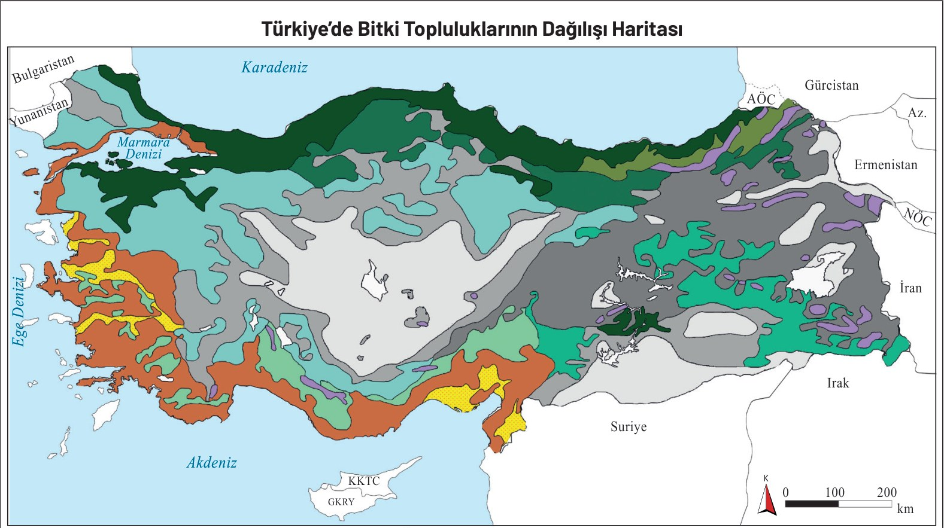
Türkiye’de Bitki Topluluklarının Dağılışı Haritası
HARİTA
Haritayı oku
• Kriter ne?
• Kaç topluluk var?
• Sınırlar il sınırını izliyor mu?
• İstanbul (Boğaz) hangi renkte?
9. Sınıf Coğrafya · 7. Ünite: Bölgeler, Ülkeler ve Küresel Bağlantılar
Kitap s. 220
46 / 187
Notes:
AMAÇ: 1. haritayı lejantıyla okumak: kriter doğal bitki örtüsü.
NASIL: Lejant izleyen slayttadır (12 kutu: orman toplulukları, bozkırlar, çayırlar, yoğun tarım alanları). Haritada il sınırı çizilmemiştir; renk alanları birbirine karışarak geçer. İstanbul'u Boğaz'dan bulun.
BEKLENEN CEVAP: Kriter: doğal bitki örtüsü (bitki toplulukları). Sınırlar il sınırlarını izlemez, geçişlidir. İstanbul (Boğaz çevresi): kuzeyde koyu yeşil 'Türkiye'nin kuzeyindeki kayın, gürgen, kestane, meşe ormanları', Marmara kıyısında turuncu 'Akdeniz kızılçam, meşe ve çalıları (maki, garig)' şeridi.
KAYNAK: Kitap s. 220 haritası ve lejantı (görüntüden okundu; harita rasterdir).

Slide 47
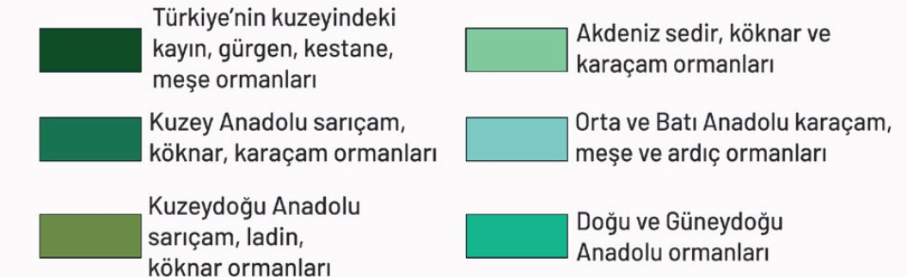
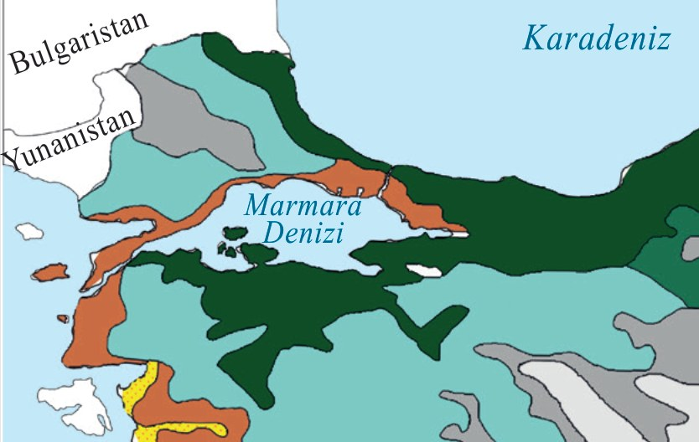
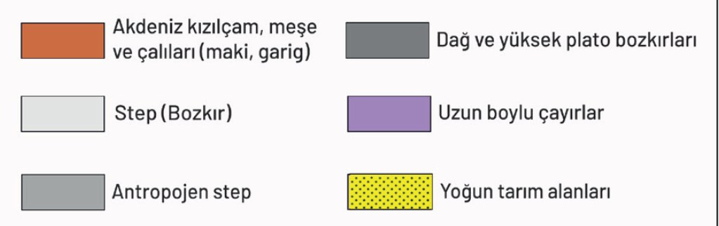
Bitki toplulukları: lejant ve İstanbul
LEJANT
s. 220 haritasının Marmara bölümü · halka: İstanbul Boğazı
İstanbul'da (Boğaz çevresi) hangi bitki toplulukları var?
9. Sınıf Coğrafya · 7. Ünite: Bölgeler, Ülkeler ve Küresel Bağlantılar
Kitap s. 220
47 / 187
Notes:
AMAÇ: 1. haritanın lejantını büyük okumak; İstanbul'un (Boğaz çevresi) bitki topluluklarını bulmak.
NASIL: Lejantı sütun sütun okutun: ilk iki sütun orman toplulukları; üçüncü sütun maki, bozkır ve antropojen step; dördüncü sütun dağ bozkırları, çayırlar ve yoğun tarım alanları. Sağdaki büyütmede Boğaz'ı gösterin; harita okuyucular renkleri lejantla eşler. Cevap 'aynı il, üç harita' kartının cevabındadır (44-53).
BEKLENEN CEVAP: Haritaya göre Boğaz çevresinde kuzeyde (Karadeniz kıyısı) koyu yeşil: 'Türkiye'nin kuzeyindeki kayın, gürgen, kestane, meşe ormanları'; Marmara kıyısında turuncu şerit: 'Akdeniz kızılçam, meşe ve çalıları (maki, garig)'.
KAYNAK: Kitap s. 220 harita ve lejant (görüntüden; harita rasterdir, il sınırı yoktur).

Slide 48
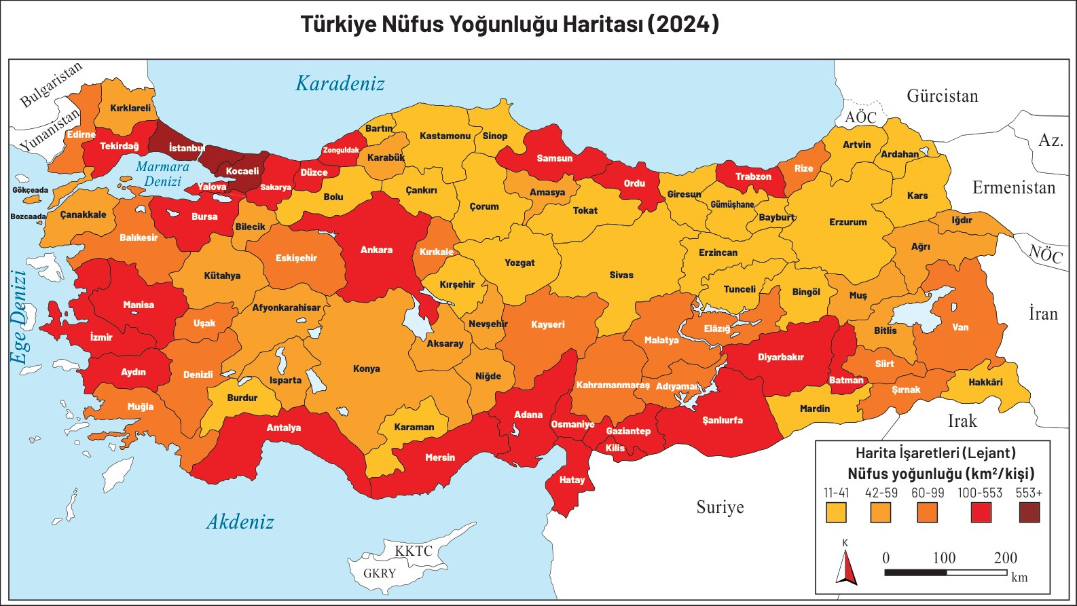
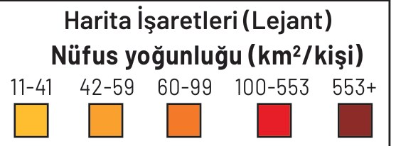
Türkiye Nüfus Yoğunluğu Haritası (2024)
HARİTA
Haritayı oku
• Kriter ne?
• Kaç sınıf var?
• Sınırlar il sınırını izliyor mu?
• İstanbul hangi sınıfta?
Birim: kişi/km² (lejantta “km²/kişi” yazılmış)
9. Sınıf Coğrafya · 7. Ünite: Bölgeler, Ülkeler ve Küresel Bağlantılar
Kitap s. 221
48 / 187
Notes:
AMAÇ: 2. haritayı lejantıyla okumak: kriter nüfus yoğunluğu (2024).
NASIL: Lejantta beş sınıf vardır: 11-41, 42-59, 60-99, 100-553, 553+. Lejantta birim 'km²/kişi' yazılmıştır; nüfus yoğunluğu bir kilometrekareye düşen kişi sayısıdır, doğru birim kişi/km²'dir — öğrencilere söyleyin. Renk her il için tektir: sınırlar il sınırlarıdır.
BEKLENEN CEVAP: Kriter: nüfus yoğunluğu (2024). Sınırlar il sınırlarını izler. Haritaya göre İstanbul '553+' sınıfındadır (en koyu renk; Kocaeli de aynı sınıfta).
KAYNAK: Kitap s. 221 haritası (2026-2027 baskısında başlık '(2024)'); İstanbul'un dolgu rengi lejantın '553+' kutusuyla aynıdır (PDF vektörü — _harita_kilidi).
NOT: Kitapta birim yazım hatası: lejantta 'km²/kişi' — doğrusu kişi/km² (görsel kitaptan kırpıldığı için düzeltilemez).

Slide 49
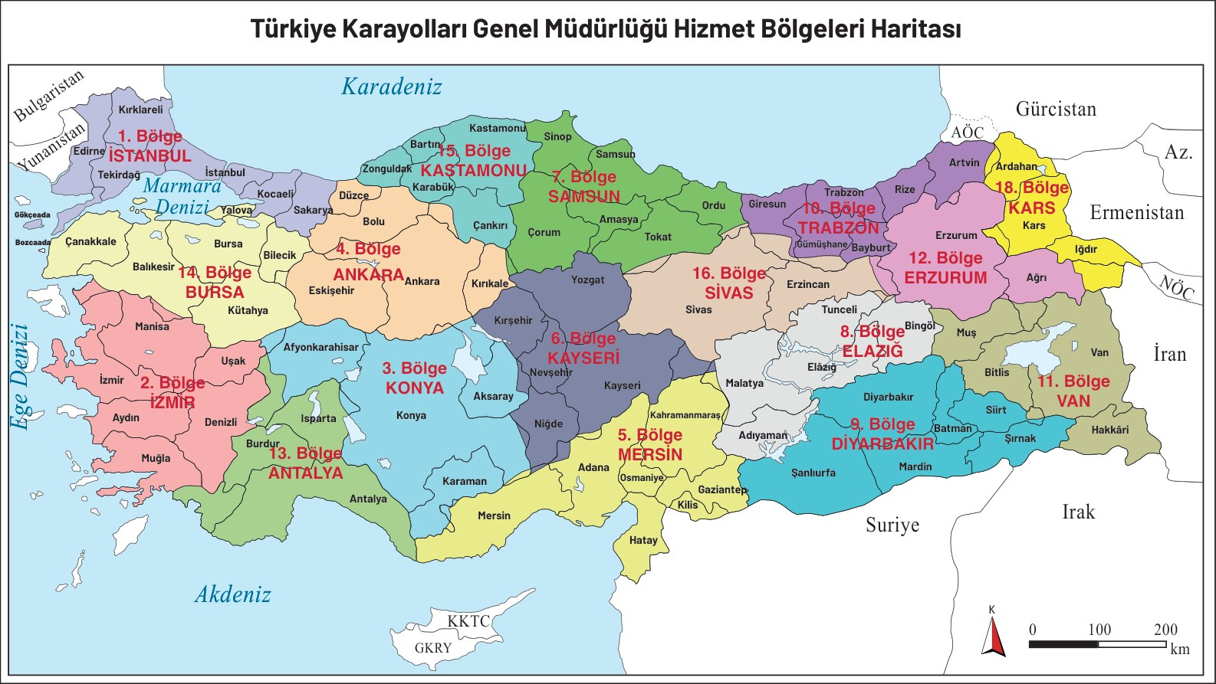
Türkiye Karayolları Genel Müdürlüğü Hizmet Bölgeleri Haritası
HARİTA
Haritayı oku
• Kriter ne?
• Her bölgenin bir merkezi var mı?
• Sınırlar il sınırını izliyor mu?
• İstanbul hangi bölgede?
9. Sınıf Coğrafya · 7. Ünite: Bölgeler, Ülkeler ve Küresel Bağlantılar
Kitap s. 221
49 / 187
Notes:
AMAÇ: 3. haritayı okumak: Karayolları Genel Müdürlüğünün hizmet bölgeleri — merkez ve ona bağlı iller.
NASIL: Her bölgenin adı bir merkez ilin adıdır (1. Bölge İSTANBUL, 4. Bölge ANKARA …). 'Bu harita şekilsel mi, işlevsel mi?' sorusunu açık bırakın; 'aynı il' kartında cevaplanacak.
BEKLENEN CEVAP: Kriter: karayolu hizmeti (bir merkeze bağlı iller). Her bölgenin merkezi vardır. Sınırlar il sınırlarını izler. İstanbul: 1. Bölge İSTANBUL (Edirne, Kırklareli, Tekirdağ, İstanbul, Kocaeli, Sakarya).
KAYNAK: Kitap s. 221 haritası (görüntüden). Haritada 17 bölge etiketi vardır (1-18; '17. Bölge' etiketi haritada yok) — öğrenci sorarsa sayıyı haritadan sayın, numara atlanmıştır.

Slide 50
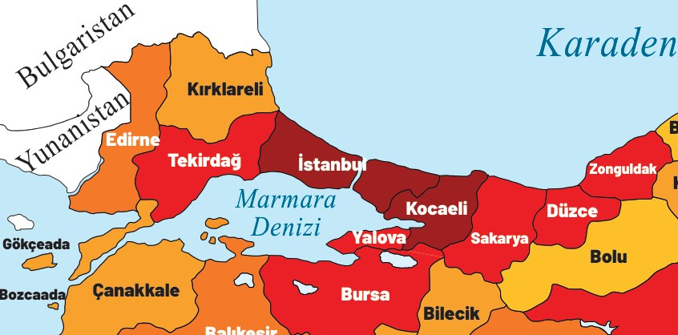
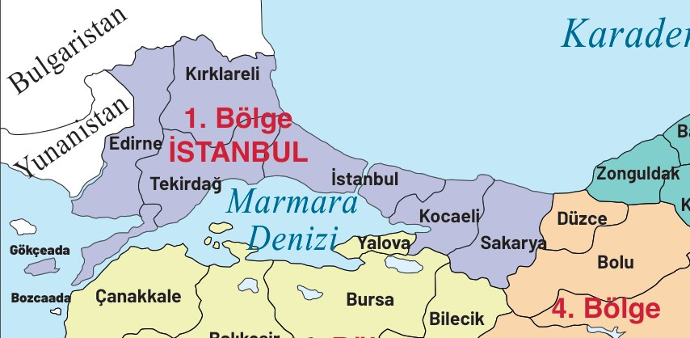
Aynı il, üç harita: İstanbul
8 GRUP · KART
Kriter
Bölge türü
İstanbul hangi bölgede?
Sınır
Bitki toplulukları
Nüfus yoğunluğu (2024)
Karayolları hizmet bölgeleri
9. Sınıf Coğrafya · 7. Ünite: Bölgeler, Ülkeler ve Küresel Bağlantılar
Kitap s. 220-221
50 / 187
Notes:
AMAÇ: Süreç bileşenleri b ve c: aynı alanın üç haritada hangi bölge sınırları içinde olduğunu listelemek (örüntü) ve sınırları karşılaştırmak.
NASIL: Yazıcı kartı doldurur: her harita için kriter, bölge türü, İstanbul'un bölgesi ve sınırın niteliği (4 dk). Harita okuyucu lejantı gösterir; kontrolcü kitabın s. 219 tanımlarıyla türü denetler.
BEKLENEN CEVAP: Bitki toplulukları: doğal bitki örtüsü (fiziki) → Doğal şekilsel; İstanbul: Kuzeyde kayın, gürgen, kestane, meşe ormanları; Marmara kıyısında kızılçam ve maki; İl sınırını izlemez, geçişli · Nüfus yoğunluğu (2024): nüfus yoğunluğu (beşerî) → Beşerî şekilsel; İstanbul: 553+ (en yoğun sınıf); İl sınırlarını izler · Karayolları hizmet bölgeleri: karayolu hizmeti: merkez ve bağlı iller → İşlevsel; İstanbul: 1. Bölge İSTANBUL (merkez); İl sınırlarını izler, net
KAYNAK: Kitap s. 220-221 haritaları (okumalar haritadan; nüfus sınıfı vektörle doğrulandı), s. 219 (bölge türleri). EBA tema sonu e-ölçme (07_06): hizmet bölgeleri işlevsel bölge örneği.

Slide 51
Aynı il, üç harita: İstanbul — cevap
CEVAP
Kriter
Bölge türü
İstanbul hangi bölgede?
Sınır
doğal bitki örtüsü (fiziki)
Doğal şekilsel
Kuzeyde kayın, gürgen, kestane, meşe ormanları; Marmara kıyısında kızılçam ve maki
İl sınırını izlemez, geçişli
Bitki toplulukları
nüfus yoğunluğu (beşerî)
Beşerî şekilsel
553+ (en yoğun sınıf)
İl sınırlarını izler
Nüfus yoğunluğu (2024)
karayolu hizmeti: merkez ve bağlı iller
İşlevsel
1. Bölge İSTANBUL (merkez)
İl sınırlarını izler, net
Karayolları hizmet bölgeleri
9. Sınıf Coğrafya · 7. Ünite: Bölgeler, Ülkeler ve Küresel Bağlantılar
Kitap s. 220-221
51 / 187
Notes:
AMAÇ: 'Aynı il, üç harita' kartının cevabı.
NASIL: Satır satır okuyun; renkleri büyütülmüş görsellerde gösterin. Karşılaştırma: üç sınır çakışmaz; nüfus ve hizmet haritası il sınırlarını izler, bitki haritası izlemez. Sonuç: kriter değişince sınır da değişir. Hizmet bölgelerinin işlevsel sayılması: bir merkez ve ona bağlı çevre (s. 219); kitabın karekodundaki tema sonu e-ölçme de hizmet bölgelerini işlevsel bölge örneği verir.
BEKLENEN CEVAP: Bitki toplulukları: doğal bitki örtüsü (fiziki) → Doğal şekilsel; İstanbul: Kuzeyde kayın, gürgen, kestane, meşe ormanları; Marmara kıyısında kızılçam ve maki; İl sınırını izlemez, geçişli · Nüfus yoğunluğu (2024): nüfus yoğunluğu (beşerî) → Beşerî şekilsel; İstanbul: 553+ (en yoğun sınıf); İl sınırlarını izler · Karayolları hizmet bölgeleri: karayolu hizmeti: merkez ve bağlı iller → İşlevsel; İstanbul: 1. Bölge İSTANBUL (merkez); İl sınırlarını izler, net
KAYNAK: Kitap s. 220-221 haritaları (okumalar haritadan; nüfus sınıfı vektörle doğrulandı), s. 219 (bölge türleri). EBA tema sonu e-ölçme (07_06): hizmet bölgeleri işlevsel bölge örneği.

Slide 52
Değerlendirme: kriterler ve farklı bölge sınırları
DEĞERLENDİRME · 3 dk
1. Türkiye haritalarında gösterilen bölgelerin oluşturulmasında kullanılan kriterler nelerdir?
2. Türkiye’deki bir alanın farklı bölge sınırları içinde yer almasının gerekçeleri neler olabilir?
9. Sınıf Coğrafya · 7. Ünite: Bölgeler, Ülkeler ve Küresel Bağlantılar
Kitap s. 220-221
52 / 187
Notes:
AMAÇ: Etkinliğin iki değerlendirme sorusu: haritaların kriterleri ve aynı alanın farklı bölgelerde yer almasının gerekçeleri (çıkarım).
NASIL: Gruplar iki soruyu yazar; iki sözcü okur.
BEKLENEN CEVAP: 1) Bitki toplulukları haritası: doğal bitki örtüsü (fiziki) · nüfus yoğunluğu haritası: nüfus yoğunluğu (beşerî) · hizmet bölgeleri haritası: karayolu hizmeti, bir merkeze bağlı iller (işlevsel). 2) Her harita farklı bir kriterle ve farklı bir amaçla hazırlanır; sınır esas alınan kritere göre belirlendiğinden aynı alan (İstanbul) her haritada başka bir bölgenin içindedir.
KAYNAK: Kitap s. 221 (sorular birebir), s. 220 ilk cümle (birebir).

Slide 53
Değerlendirme: kriterler ve farklı bölge sınırları — örnek cevap
ÖRNEK CEVAP
1. Kullanılan kriterler
• Bitki toplulukları: doğal bitki örtüsü (fiziki)
• Nüfus yoğunluğu: nüfus (beşerî)
• Hizmet bölgeleri: karayolu hizmeti; merkez ve bağlı iller
2. Gerekçeler
• Her harita farklı bir kriterle, farklı bir amaçla hazırlanır.
• Bu yüzden İstanbul her haritada başka bir bölgede.
Bölge sınırı, bölge belirlemede esas alınan kriterlere göre belirlenir.
9. Sınıf Coğrafya · 7. Ünite: Bölgeler, Ülkeler ve Küresel Bağlantılar
Kitap s. 220-221
53 / 187
Notes:
AMAÇ: İki sorunun örnek cevabı.
NASIL: Kitabın s. 220 cümlesini okutun: sınır esas alınan kritere göre belirlenir. Öğrenci cevaplarında 'kriter farklı, amaç farklı' fikrini arayın.
BEKLENEN CEVAP: 1) Bitki toplulukları haritası: doğal bitki örtüsü (fiziki) · nüfus yoğunluğu haritası: nüfus yoğunluğu (beşerî) · hizmet bölgeleri haritası: karayolu hizmeti, bir merkeze bağlı iller (işlevsel). 2) Her harita farklı bir kriterle ve farklı bir amaçla hazırlanır; sınır esas alınan kritere göre belirlendiğinden aynı alan (İstanbul) her haritada başka bir bölgenin içindedir.
KAYNAK: Kitap s. 221 (sorular birebir), s. 220 ilk cümle (birebir).

Slide 54
Tahtada: kriter → bölge türü → sınırın niteliği
3 SÖZCÜ
Kriter
Bölge türü
Sınırın niteliği
9. Sınıf Coğrafya · 7. Ünite: Bölgeler, Ülkeler ve Küresel Bağlantılar
Kitap s. 218-221
54 / 187
Notes:
AMAÇ: Grupların örüntü listelerinden ortak tabloyu kurmak: kriter, bölge türü ve sınırın niteliği (net/geçişli).
SÜRE: Paylaşım ve ölçek 6 dk: üç sözcü 2 dk · tablo 1 dk · ölçek 1,5 dk · YOKLAMA 4 1,5 dk.
NASIL: İsim kartıyla üç grup sözcüsü (40'ar sn) örüntü listesini okur; tabloyu tahtada sınıfla tamamlayın, öğrenciler deftere geçirir.
BEKLENEN CEVAP: İklim (s. 218) → Doğal şekilsel → Geçişli · Doğal bitki örtüsü (s. 220) → Doğal şekilsel → Geçişli; il sınırını izlemez · Nüfus yoğunluğu (s. 221) → Beşerî şekilsel → İl sınırlarını izler · Karayolu hizmeti (s. 221) → İşlevsel → Net; il sınırlarını izler
KAYNAK: Kitap s. 218-221 (haritalar), s. 219 (türler), s. 220 (net ve geçişli sınır).

Slide 55
Tahtada: kriter → bölge türü → sınırın niteliği — cevap
CEVAP
Kriter
Bölge türü
Sınırın niteliği
İklim (s. 218)
Doğal şekilsel
Geçişli
Doğal bitki örtüsü (s. 220)
Doğal şekilsel
Geçişli; il sınırını izlemez
Nüfus yoğunluğu (s. 221)
Beşerî şekilsel
İl sınırlarını izler
Karayolu hizmeti (s. 221)
İşlevsel
Net; il sınırlarını izler
9. Sınıf Coğrafya · 7. Ünite: Bölgeler, Ülkeler ve Küresel Bağlantılar
Kitap s. 218-221
55 / 187
Notes:
AMAÇ: Tablonun cevabı.
NASIL: Tahtadaki tabloyla karşılaştırın. Örüntü: doğal kriterlerde sınır geçişli, il sınırına bağlı veriyle (nüfus) ve hizmet bölgelerinde il sınırlarını izler.
BEKLENEN CEVAP: İklim (s. 218) → Doğal şekilsel → Geçişli · Doğal bitki örtüsü (s. 220) → Doğal şekilsel → Geçişli; il sınırını izlemez · Nüfus yoğunluğu (s. 221) → Beşerî şekilsel → İl sınırlarını izler · Karayolu hizmeti (s. 221) → İşlevsel → Net; il sınırlarını izler
KAYNAK: Kitap s. 218-221 (haritalar), s. 219 (türler), s. 220 (net ve geçişli sınır).

Slide 56
Ölçek değişince ne değişir?
ETKİLEŞİMLİ TAHTA
Dünya ölçeği (s. 218)
Aynı harita, Türkiye'ye yakınlaşınca
Ölçek değişince ayrıntı değişir.
Kriter değişince sınır değişir.
9. Sınıf Coğrafya · 7. Ünite: Bölgeler, Ülkeler ve Küresel Bağlantılar
Kitap s. 218
56 / 187
Notes:
AMAÇ: Programın 'dijital veya basılı haritalar üzerinde çeşitli ölçeklerde uygulama' önerisi: aynı kriterin (iklim) dünya ve Türkiye ölçeğinde görünümü (OB2, SBAB7.8, SBAB10.3).
NASIL: Etkileşimli tahtada sol görselden sağdakine yakınlaştırın (aynı harita, s. 218). 'Ne değişti?' diye sorun. Okulun dijital harita uygulaması hazırsa aynı yakınlaştırmayı il ölçeğine kadar sürdürün (dış veri sayı olarak verilmez). Sonra iki cümleyi söyletin.
BEKLENEN CEVAP: Ölçek büyüyünce (yakınlaşınca) ayrıntı artar: Karadeniz kıyısındaki dar şerit ve iç kesimlerdeki geçişler görünür; kriter aynı kalır. Kriter değişince ise sınır değişir (bitki, nüfus, hizmet haritaları).
KAYNAK: Kitap s. 218 haritası (aynı haritanın iki görünümü). Program COĞ.9.7.1: Dijital veya basılı haritalar üzerinde çeşitli ölçeklerdeki şekilsel ve işlevsel bölgelere yönelik uygulama yaptırılır. Uygulamada kriter değiştikçe bölge sınırının da değişeceği, Türkiye ve dünyadan bölge örnekleri ile keşfettirilir (E2.5, OB2, SBAB7.8, SBAB10.3).

Slide 57
Bilgimizi Yoklayalım
YOKLAMA 4
Kitabın s. 220-221 haritalarına göre hangisi doğrudur?
A
İstanbul üç haritada da aynı bölge sınırı içindedir.
B
Nüfus yoğunluğu haritasında İstanbul en yoğun sınıftadır (553+).
C
Bitki toplulukları haritasında sınırlar il sınırlarını izler.
D
Karayolları 1. Bölge'nin merkezi Ankara'dır.
E
Üç harita aynı kriterle hazırlanmıştır.
9. Sınıf Coğrafya · 7. Ünite: Bölgeler, Ülkeler ve Küresel Bağlantılar
Kitap s. 221
57 / 187
Notes:
AMAÇ: Ara yoklama: bu bölümün temel sonucunu tek soruyla yoklamak.
NASIL: Öğrenciler 20 saniye düşünür, parmakla (1-5 = A-E) ya da mini tahtayla cevap gösterir; dağılıma bakıp cevap slaytına geçin.
BEKLENEN CEVAP: B) Nüfus yoğunluğu haritasında İstanbul en yoğun sınıftadır (553+).
KAYNAK: Kitap s. 220-221 haritaları (İstanbul'un nüfus sınıfı PDF vektöründen doğrulandı).

Slide 58
Bilgimizi Yoklayalım — Cevap
YOKLAMA 4
Kitabın s. 220-221 haritalarına göre hangisi doğrudur?
A
İstanbul üç haritada da aynı bölge sınırı içindedir.
B
Nüfus yoğunluğu haritasında İstanbul en yoğun sınıftadır (553+).
C
Bitki toplulukları haritasında sınırlar il sınırlarını izler.
D
Karayolları 1. Bölge'nin merkezi Ankara'dır.
E
Üç harita aynı kriterle hazırlanmıştır.
İstanbul'un rengi lejantın '553+' sınıfıdır. Üç harita farklı kriterlerle hazırlanmıştır, bu yüzden İstanbul farklı bölgelerdedir; bitki haritasında il sınırı yoktur; 1. Bölge'nin merkezi İstanbul'dur.
9. Sınıf Coğrafya · 7. Ünite: Bölgeler, Ülkeler ve Küresel Bağlantılar
Kitap s. 221
58 / 187
Notes:
AMAÇ: Doğru seçeneği gerekçesiyle göstermek.
NASIL: Gerekçeyi bir öğrenciye okutun; yanlış seçeneklerden birinin neden yanlış olduğunu sorun.
SÖYLENEBİLİR: İstanbul'un rengi lejantın '553+' sınıfıdır. Üç harita farklı kriterlerle hazırlanmıştır, bu yüzden İstanbul farklı bölgelerdedir; bitki haritasında il sınırı yoktur; 1. Bölge'nin merkezi İstanbul'dur.
BEKLENEN CEVAP: B) Nüfus yoğunluğu haritasında İstanbul en yoğun sınıftadır (553+).
KAYNAK: Kitap s. 220-221 haritaları (İstanbul'un nüfus sınıfı PDF vektöründen doğrulandı).

Slide 59
Çıkış Kartı
34. HAFTA
Çıkmadan önce kâğıdına yaz:
Bölge belirleme kriterlerine iki fiziki, iki beşerî örnek yazınız.
1
'Akdeniz iklim bölgesi' ile 'Rotterdam Limanı taşımacılık bölgesi' hangi bölge türlerine girer? Farkı bir cümleyle yazınız.
2
Aynı il neden hem nüfus yoğunluğu haritasında hem hizmet bölgeleri haritasında farklı bölge sınırları içinde yer alır?
3
9. Sınıf Coğrafya · 7. Ünite: Bölgeler, Ülkeler ve Küresel Bağlantılar
Kitap s. 217-221
59 / 187
Notes:
AMAÇ: Haftanın üç çıkış sorusu (ders planı).
SÜRE: Toparlama 6 dk: çıkış kartı 3 dk · performans görevi ön bilgilendirmesi 2 dk · ev 1 dk.
NASIL: Öğrenciler kâğıda yazar (3 dk); yazıcılar kartları toplar. Kartlar P2 katılım gözlemine işlenir.
BEKLENEN CEVAP: 1) fiziki: yer şekilleri, iklim, bitki örtüsü; beşerî: nüfus, yerleşme, sanayi, tarım, turizm (ikişer örnek yeterli). · 2) doğal şekilsel / işlevsel; şekilsel bölge kritere göre türdeştir ve merkezi yoktur, işlevsel bölge bir çekirdek ile ona bağlı çevreden oluşur. · 3) bölge sınırı kullanılan kritere göre belirlenir; kriter değişince sınır da değişir.
KAYNAK: Ders planı 34. hafta ölçme bölümü; kitap s. 217, 219, 220.

Slide 60
Gelecek hafta: performans görevi “Bölge Oluşturma”
35. HAFTA
Bölge belirleme kriterlerine göre bölge oluşturunuz.
Bu hafta evde: 1. ve 2. adım
Nasıl puanlanacak? (100 puan)
1. Bölge oluşturmak için bölge belirleme kriterlerinizi belirleyiniz.
2. Bölge oluşturma görevi için çalışmak istediğiniz haritaları belirleyiniz.
• Bölge Belirleme Kriterlerinin Belirlenmesi · 14
• Harita Belirleme · 14
• Haritalardaki Bilgilerin Karşılaştırılması · 14
• Önermelerde Bulunma · 14
• Çıkarımda Bulunma · 16
• Bölge Oluşturma · 16
• Sunum Yapma · 12
Kur'a: grubunuzun harita türü
fiziki
siyasi
nüfus
ekonomi / tarım
iklim
bitki örtüsü
ulaşım
turizm
9. Sınıf Coğrafya · 7. Ünite: Bölgeler, Ülkeler ve Küresel Bağlantılar
Kitap s. 225
60 / 187
Notes:
AMAÇ: Performans görevini duyurmak; harita türlerini kur'ayla paylaştırmak; 1-2. adımı hafta içine vermek.
NASIL: Görev 35. haftada sınıfta grup çalışmasıdır (s. 225, yedi adım). Malzeme sorumlusu kur'a kartından harita türünü çeker; grup haftaya kadar atlasta kriterini ve haritalarını seçer (1-2. adım; telefon gerekmez, okul kütüphanesi ve laboratuvarı kullanılabilir). Analitik dereceli puanlama anahtarı, öz ve grup değerlendirme formları kitabın karekodundadır; çıktıları öğretmen getirir (SDB2.2, KB3.1).
BEKLENEN CEVAP: Kur'a sonucu tahtaya ve deftere yazılır.
KAYNAK: Kitap s. 225 PERFORMANS GÖREVİ (görev cümlesi ve 1-2. adım birebir). Harita türleri programdan: farklı haritalar (fiziki, siyasi, nüfus, ekonomi vb.) ve ders planı. Ölçütler ve puanlar: EBA 07_03 Performans Görevi Analitik Dereceli Puanlama Anahtarı (toplam 100; 75 ve üzeri yeterli).

Slide 61
Bu hafta evde
34. HAFTA
• Çalışma kâğıdı Bölüm 1: 1-6. maddeler (kitap s. 216-221).
• Kitap s. 222 anlam çözümleme tablosu: kurşun kalemle doldur; 35. haftada sınıfta kontrol edeceğiz.
• Performans görevi: grubunun harita türünü atlasta incele; kriterini ve haritalarını (1-2. adım) deftere yaz. Telefon gerekmez; okul kütüphanesi ve laboratuvarı açık.
• İsteyenlere: Birinci Coğrafya Kongresi (1941) ve Türkiye'nin coğrafi bölgelere ayrılması — 36. haftada galeriye eklenir (en çok 1 dakikalık özet).
9. Sınıf Coğrafya · 7. Ünite: Bölgeler, Ülkeler ve Küresel Bağlantılar
Kitap s. 216-225
61 / 187
Notes:
AMAÇ: Ev çalışmasını ve gelecek haftanın hazırlığını duyurmak.
NASIL: Tahtaya da yazın. Anlam çözümleme tablosunun cevabı 35. haftada sınıfta kontrol edilir; çalışma kâğıdı cevap anahtarıyla kontrol edilir. Araştırma görevi programın zenginleştirme önerisidir (kaynak: okul kütüphanesi, EBA).
KAYNAK: Ders planı 34. hafta ev çalışması (COG9-CK-U7 Bölüm 1, 1-6); kitap s. 222, 225. Program, Zenginleştirme: Birinci Coğrafya Kongresi (1941) ile Türkiye'nin coğrafi bölgelere ayrılmasının gerekçeleri

Slide 62
Kaynaklar ve Haklar
KAYNAKÇA
Ders kitabı. Coğrafya 9. Sınıf Ders Kitabı (Ortaöğretim), 2026-2027 baskısı. Yazarlar: Dr. Gülten İçel, Alper Soyatlar, Beyhan Polat, Bülent Akça, Cem Erdebil, Kenan Türkez, Mehmet Ekici, Mutlu Karakoç, Nihal Öztürk, Nurullah Balşen, Orhan Ekin, Ramazan Bıçaklı, Raşit Düzgün, Soner Cırık, Tuba Dirim. Millî Eğitim Bakanlığı Yayınları No 9606 · Ders Kitapları Dizisi No 2027 · Devlet Kitapları, 2026 · ISBN 978-975-11-8046-9. Slaytlardaki “Kitap s. …” etiketleri bu baskının sayfalarıdır.
Öğretim programı ve etkinlikler. Coğrafya dersi öğretim programı (2026 nüshası): Talim ve Terbiye Kurulunun 23.05.2024 tarihli ve 20 sayılı kararıyla kabul edilen, 13.05.2026 tarihli ve 53 sayılı kararıyla güncellenen program. Bazı görseller ve sorular ders kitabının karekod içeriklerinden (EBA: ölçme araçları, tema sonu soruları, harita ve bilgi görselleri) alınmıştır.
Haklar ve lisans. Ders kitabından, kitabın karekod içeriklerinden (EBA) ve OGM Materyal'den alınan metin, soru ve görsellerin hakları Millî Eğitim Bakanlığına aittir; eğitim ve öğretim amacıyla, kaynak gösterilerek alıntılanmıştır (5846 sayılı Fikir ve Sanat Eserleri Kanunu md. 34). Sunumun tasarımı, ders akışı, etkinlik kurgusu, örnek cevaplar ve öğretmen notları okulapp.org'un özgün katkısıdır; yalnız bu katkılar CC BY 4.0 lisansıyla paylaşılır. Resmî bir Bakanlık materyali değildir.
9. Sınıf Coğrafya · 7. Ünite: Bölgeler, Ülkeler ve Küresel Bağlantılar
okulapp.org/cografya · sürüm 2026.10.2
Notes:
AMAÇ: Kaynak gösterimi — 5846 sayılı Kanun md. 34 eğitim amaçlı seçme ve toplama eserlerde eserin ve eser sahibinin adının belirtilmesini ister. Derste gösterilmesi gerekmez; dosyayı paylaşırken bu slaytı silmeyin.

